Slide 1
আজ ১৯ নভেম্বর, ২০২৩। আজ থেকে ১০৮ বছর ৬ মাস আগে অর্থাৎ ১৮ জুলাই,১৯১৪ তে কি হইছিল আমরা অনেকেই জানি না। ১৯১৪ সালে যা ঘটে ছিল তার প্রভাব পড়ে ইউরোপে, আর সবচেয়ে বড় প্রভাব পড়ে মধ্যপ্রাচ্যে।
১৯১৪ সালের আগে ব্রিটিশরা পৃথিবীর প্রায় ৪ ভাগের ১ ভাগ শাসন করত, তাদের ভাষায় তাদের সম্রাজ্যে সুর্য্য কখনো অস্ত যেত না। ১৯১৪ সালের আগে আমেরিকা পৃথিবীতে গনার মত কোন শক্তি ছিল না। এটা প্রিথীবির রাজনীতিতে ডুকার চেষ্টা করতেছিল।
১৯১৪ সালের আগে মুসলিম দের অনেক সমস্যা ছিল, তারা আগের মত পলিটিকেলি শক্তিশালি ছিল না এতে কোন সন্দেহ নাই, অনেক মুসলিম জনপদ ইউরোপিয়দের দখলে চলে যায়, কিন্তু মুসলিমদের ছিল ইউনিফাইড মুসলিম খেলাফত, যার রাজধানী ছিল আজকের তুরুস্কের রাজধানী ইস্তাম্বুল। তাই মুসলিমদের একটা আশার জায়গা ছিল।

Slide 2
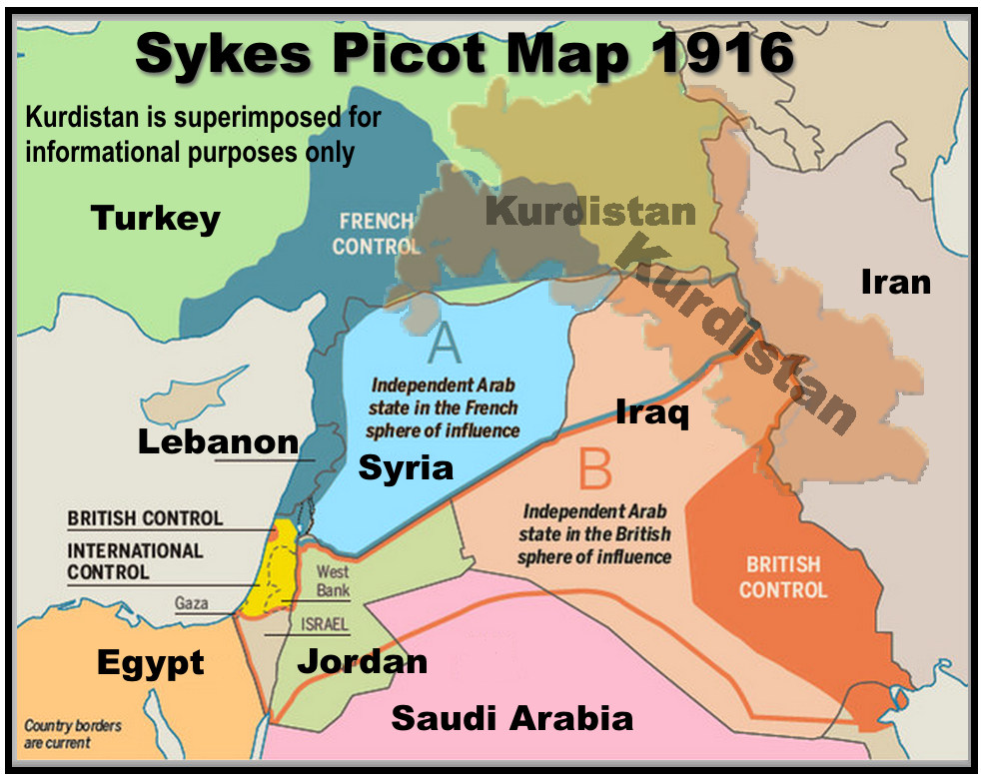

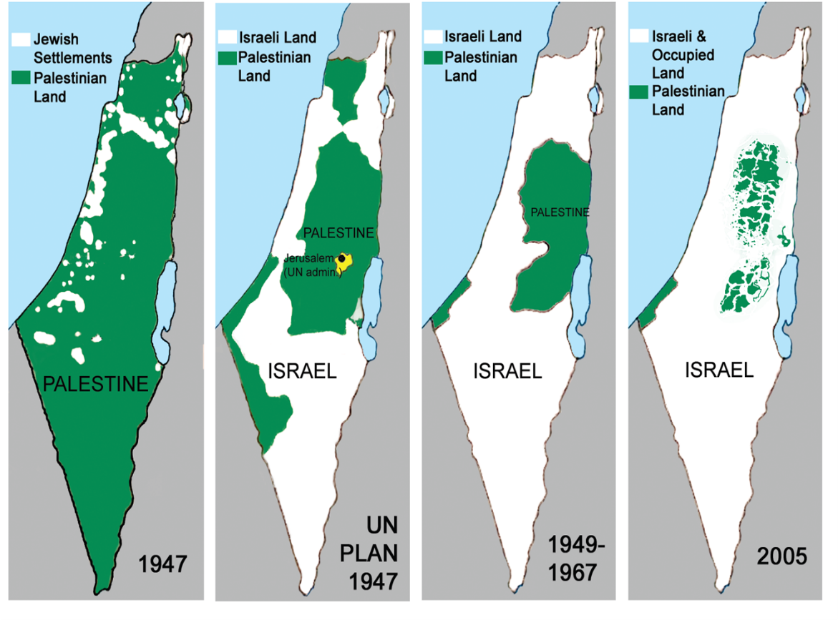
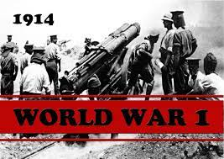
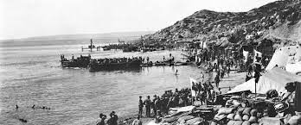
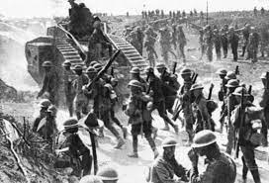
১ম বিশ্বযুদ্ধঃ যেভাবে আজকের মুসলিম বিশ্ব সৃষ্টি হয়েছে।
Speaker: Engr. Raise Uddin (B.Sc in IPE, KUET)

Slide 3
তোমরা তাদের সাথে লড়াই কর, আল্লাহ তোমাদের হাতে তাদেরকে আযাব দেবেন এবং তাদেরকে অপদস্থ করবেন, আর তোমাদেরকে তাদের বিরুদ্ধে সাহায্য করবেন এবং মুমিন কওমের অন্তরসমূহকে চিন্তামুক্ত করবেন।At-Taubah 9:14قَاتِلُوْهُمْ يُعَذِّبْهُمُ اللّٰهُ بِاَيْدِيْكُمْ وَيُخْزِهِمْ وَيَنْصُرْكُمْ عَلَيْهِمْ وَيَشْفِ صُدُوْرَ قَوْمٍ مُّؤْمِنِيْنَ

Slide 4
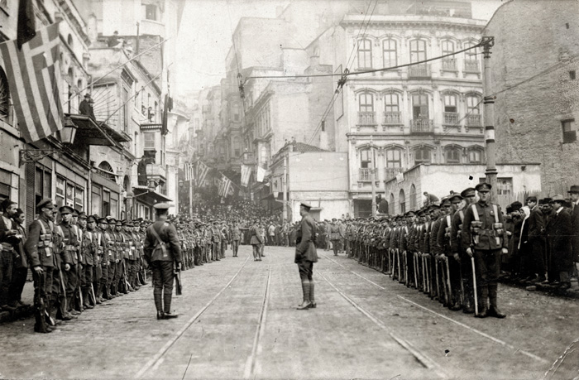
১ম বিশ্বযুদ্ধের সময়কালঃ July 28, 1914 – November 11, 1918
ইস্তাম্বুল British, French, Italian, and Greek forces এর দখলে ছিলঃ (November 13, 1918 – October 4, 1923)
যুদ্ধের শেষে আফগানিস্তান এবং ইরান ছাড়া সকল মুসলিম ভূখণ্ড British, French, Italian, and Greek forces এর দখলে ছিল।

Slide 5
سُبْحَانَ الَّذِي أَسْرَىٰ بِعَبْدِهِ لَيْلًا مِّنَ الْمَسْجِدِ الْحَرَامِ إِلَى الْمَسْجِدِ الْأَقْصَى الَّذِي بَارَكْنَا حَوْلَهُ
পরম পবিত্র ও মহিমাময় সত্তা তিনি, যিনি স্বীয় বান্দাকে রাত্রি বেলায় ভ্রমণ করিয়েছিলেন মসজিদে হারাম থেকে মসজিদে আকসা পর্যন্ত-যার চার দিকে আমি পর্যাপ্ত বরকত দান করেছি……….সূরা আল ইসরা-১৭:১

Slide 6
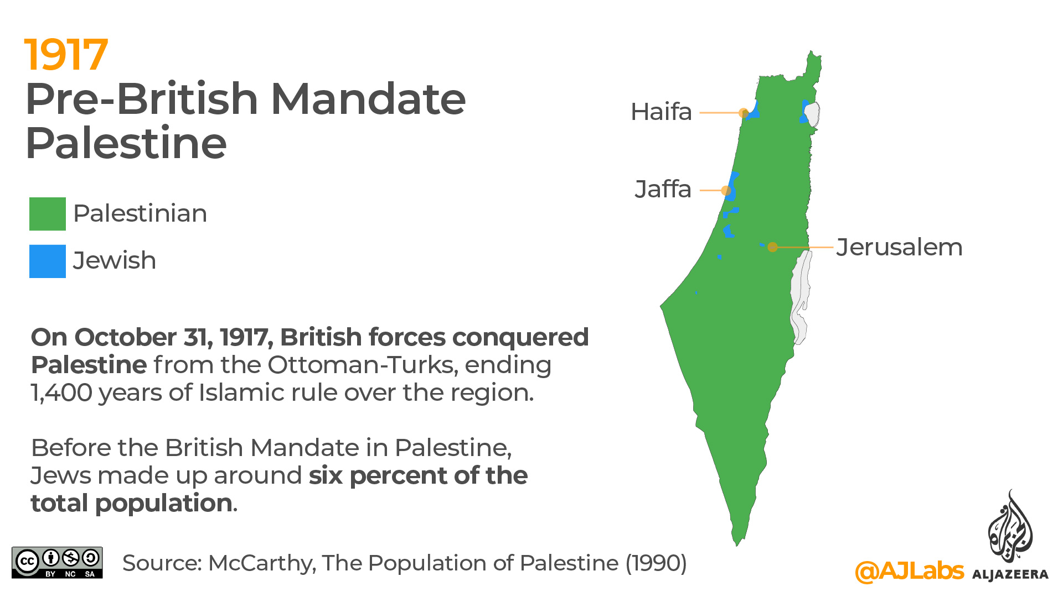

Slide 7


সাল | প্যালেস্টাইন (২৮,১৬৫ বর্গ কিঃ) | ইউরোপিয়ান/ ইসরাইল | মন্তব্য
১৯১৭ | ১০০.০০% | ০.০০% | (৩-৬% ইহুদির বসবাস)- Belfour Declaration
১৯৪৬ | ৯৩.০০% | ৭.০০%
১৯৪৭ (UN partition Plan) | ৪৩.৫০% | ৫৬.৫০% | Jerusalem- UN control International zone.

Slide 8

সাল | প্যালেস্টাইন (২৮,১৬৫ বর্গ কিঃ) | ইউরোপিয়ান/ ইসরাইল | মন্তব্য
১৯৪৮ ইসরাইল রাষ্ট্রের জন্ম | ২২% | ৭৮% | ৭৫০,০০০ প্যালেস্টাইনিকে উচ্ছেদ করা হল। (১ম নাকবা)। পশ্চিম তীর-(৫,৬৫৫ বর্গ কিঃ ) আর গাজা-(৩৬৫ বর্গ )প্যালেস্টাইনিদের থাকলো।-৬,০২০ বর্গ কিঃ
১৯৬৭ | ০% | ১০০% | পশ্চিম তীর আর গাজাতে এসেও অবৈদ ভাবে দখল করা শুরু করল। তৈরি হল- PLO-28 May 1964
১৯৮৭ | হামাস এর জন্ম।
১৯৯৩ এবং ১৯৯৫ | OSLO Accords ( Sign PLO and Israel) ৩.৬১% |  | পশ্চিম তীরকে ৩ ভাগে ভাগ করা হল। ১৮% প্যালেস্টাইন, -৩.৬১% =১০১৭.৯ বর্গ কিঃ। ফেনী-৯২৮ বর্গ কিমি। ২২% ইসরাইল- প্যালেস্টাইন এর যৌথ নিয়ন্ত্রনে,-৪.৪১%=১২৪৪.১ বর্গ কিঃ গাজা সহ ৬০% ইসরাইল এর নিয়ন্ত্রনে থাকবে। -১২% (বেশিরভাগ পানি ও খনিজ এই এরিয়াতে। )
২০০৫ | গাজার নিয়ন্ত্রন ছেড়ে দেয়। ৩.৬১ %+১.২৯%= ৪.৯% |  | পশ্চিম তীরে অবৈধ ভাবে দখল চলতে আছে। গাজাকে করে রাখছে অবরুদ্ধ।
২০০৫ to ২০২১ | ৪.৯% | ৯৬.১৫% | Gaza Strip (Hamas Control) -1.29%=565km2 (appro.) West bank (PLO Control-3.61%=1017.9 Km2 (appro.) Total-4.9% = 1382.9km2(appro.) (PLO and Israel joint control-4.4% = 1244km2)

Slide 9
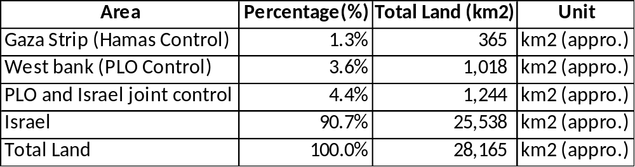
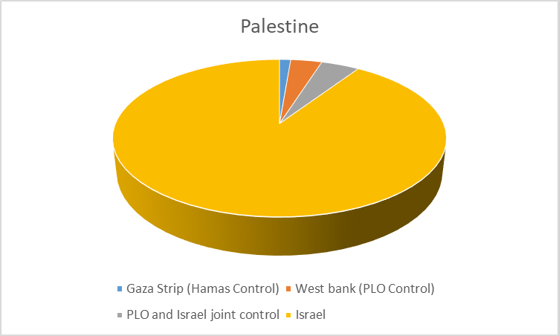

Slide 10
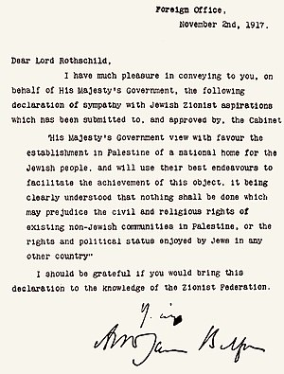
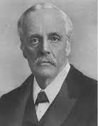
ইহুদীরাষ্ট্র পন্থী অথবা জায়োনিস্ট দের সম্পর্কে ৫ টি প্রস্ন আমাদের ধর্ম বর্ণ নির্বিশেষে সকলের জানা উচিত-
১। ব্রিটিশদের এই অধিকার কোথায় থেকে পাইছিল যে-তারা তাদের স্বজাতি ইউরোপিয়দের, ফিলিস্তিন অবৈধ ভাবে দখলে দেওয়ার প্রতিশ্রুতি দিয়েছিল?- Belfour declaration ২ নভেম্বার, ২০১৭।

Slide 11
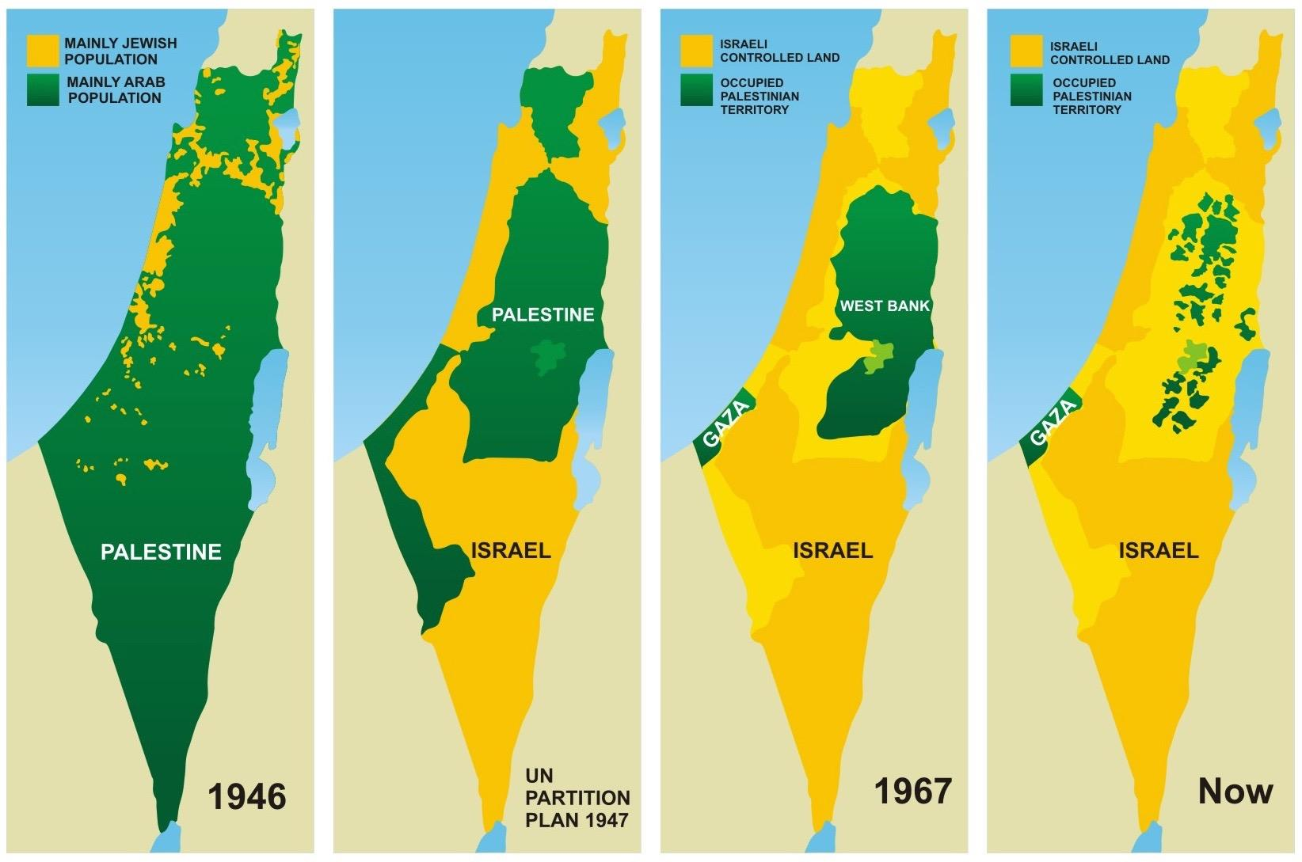
২। ফিলিস্তিনিদের বেশিরভাগ জমি (৫৬.৫০% ) ১৯৪৭ সালে ইউরোপিয় ইহুদীদের দিয়ে দেওয়ার অধিকার জাতিসংঘকে কে দিছে? – ১৯৪৭ সালেও ইহুদীদের দখলে প্যালেস্টাইন এর মোট জমির ৭% দখলে ছিল।
7%
56%

Slide 12
৩। ১৪ মে ১৯৪৮ সালে নিজেকে ব্রিটিশ দের থেকে স্বাধীন ঘোষণা দেওয়া একটি দেশ, ১৫ মে ১৯৪৮ সালে পূর্ণ সামরিক শক্তি দিয়ে প্যালেস্টাইনিদের আক্রমন করার নৈতিক অধিকার কীভাবে পাইল? বাপ দাদার ভিটা থেকে উচ্ছেদ -৭৫০,০০০ জন। হত্যা- ২০,০০০ জন।– আরও ২২% জমি দখল করল। বাকী রইল- ২২%।
7%
56%
78%
1948

Slide 13
৪। ১৯৬৭ সালে ৬ দিন যুদ্ধ করে পুরা ফিলিস্তিন নামক রাষ্ট্রটির ১০০% জমিই দখলে নেওয়ার নৈতিক অধিকার কীভাবে পাইল?
7%
56%
78%
1917
1948
1948

Slide 14
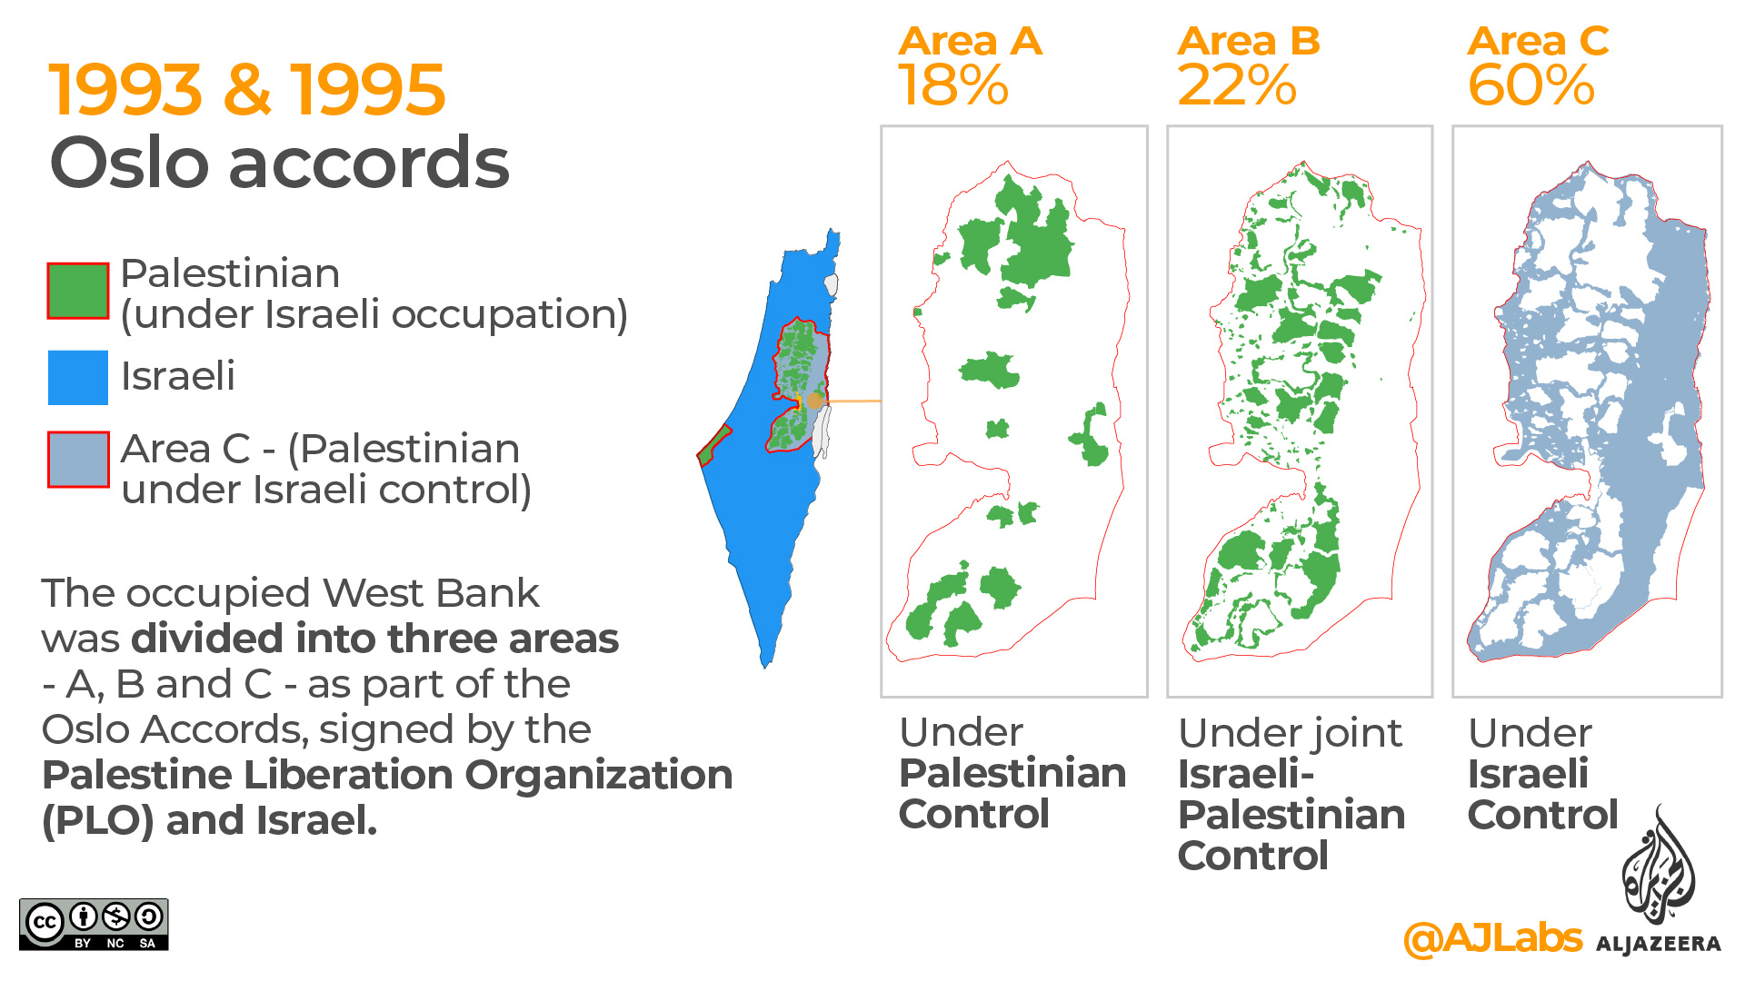
৫। একটি স্বাধীন ফিলিস্তিন রাষ্ট্রকে পুরাপুরি বিধি নিষেদের আওতায় রাখার নৈতিক অধিকার ইসরাইল কোথায় পাইছে? – গাজার চার পাশের সীমান্তই বন্ধ করে রাখছে, তাই এইটাকে পৃথিবীর সবচেয়ে বড় কারাগার ও বলা হয়।
78%
1948

Slide 15
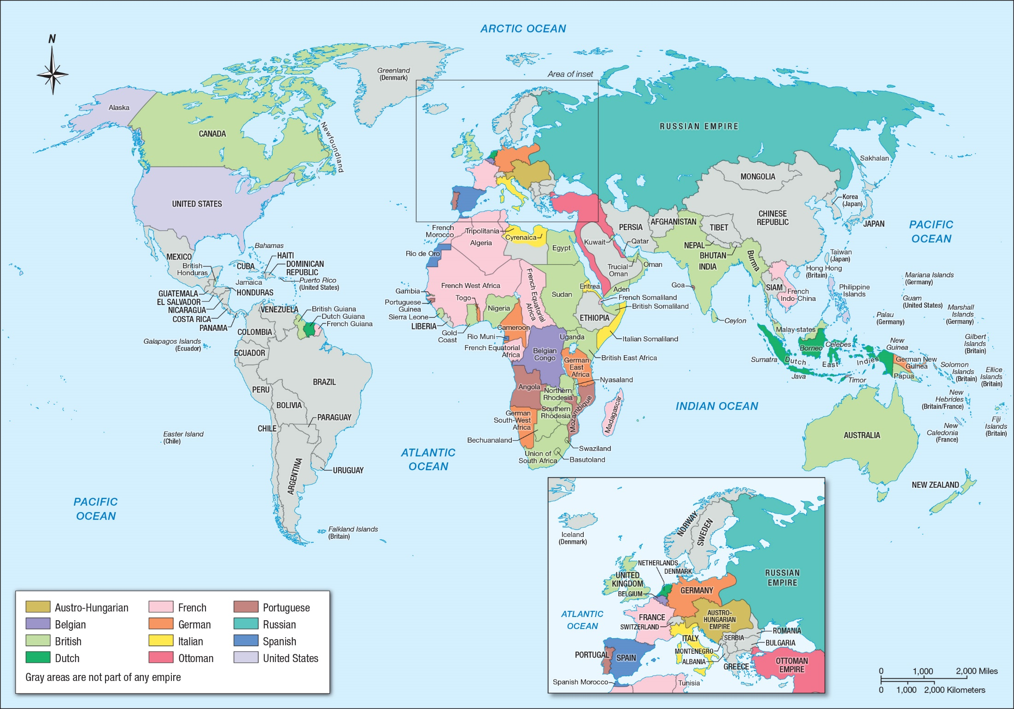
Central Power
১। জার্মান-পাওয়ার-২
২।অটোমান
৩। অস্ট্রো-হাঙ্গেরি
Allied Power
৪। ব্রিটিশ সম্রাজ্য-পাওয়ার-১
৫। রাশিয়ান
৬। ফ্রান্স
৭। ইতালিয়ান
৮।ইউনাইটেড স্টেট্‌স
৯। পর্তুগিজ
১০। বেলজিয়ান
Others
১১। ডাচ
১২। স্পানিশ
Jul 28, 1914 – Nov 11, 1918
Empires before World War I

Slide 16
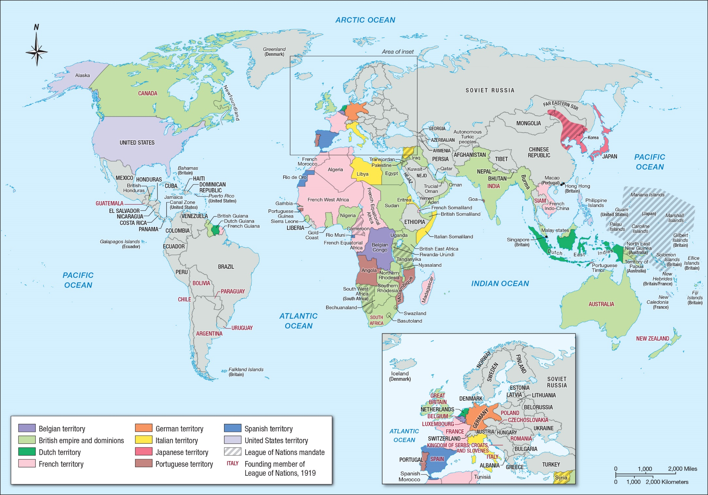
Central Power
১। জার্মান
২।অটোমান
৩। অস্ট্রো-হাঙ্গেরি
Allied Power
৪। ব্রিটিশ সম্রাজ্য
৫। সোভিয়েত ইউনিয়ন
৫। রাশিয়ান
৬। ফ্রান্স
৭। ইতালিয়ান
৮।ইউনাইটেড স্টেট্‌স
৯। পর্তুগিজ
১০। বেলজিয়ান
Others
১১। ডাচ
১২। স্পানিশ
The World after World War I

Slide 17
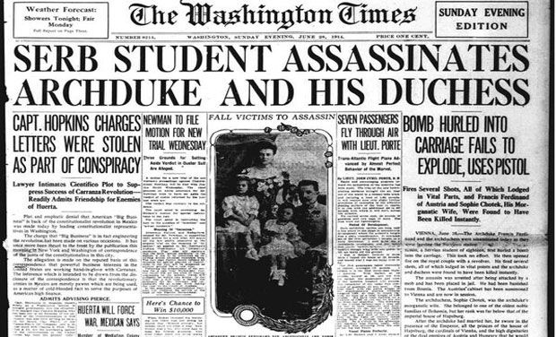
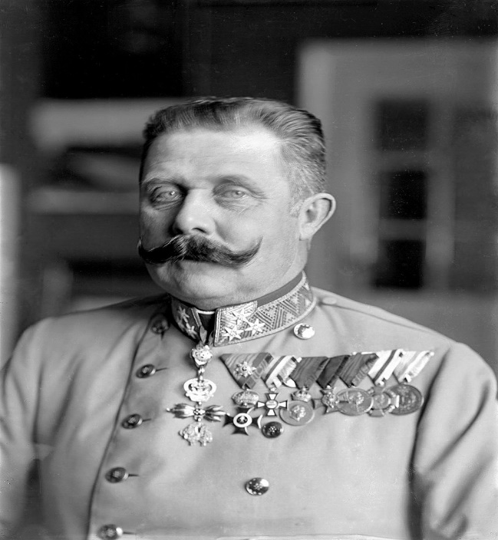
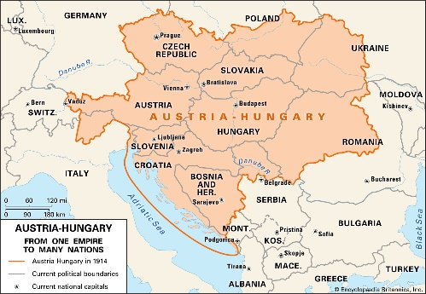
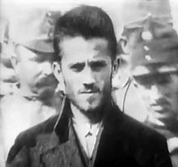
২৮ জুন ১৯১৪ সালে অস্ট্রো-হাঙ্গেরির আর্চ ডিউক ফ্রাঞ্জ ফারডিন্যান্ড এবং তার স্ত্রীকে ১৯ বছর বয়সী গেভরিলো প্রিন্সিপ নামে সার্বিয়ার এক ছাত্র হত্যা করে।
গ্রেট ওয়ার শুরু-৭০ মিলিয়ন ফাইটার-১০ মিলিয়ন মারা গেছে। -৪ বছর চলল। হিটলারের জন্ম , জার্মানির ত্রাণকর্তা হিসাবে আভির্ভাব)
On 28 June 1914, Franz Ferdinand and his wife were assassinated in Sarajevo by the 19-year-old Gavrilo Princip, a member of Young Bosnia. Franz Ferdinand's assassination led to the July Crisis and precipitated Austria-Hungary's declaration of war against Serbia, which in turn triggered a series of events that eventually led to Austria-Hungary's allies and Serbia's allies declaring war on each other, starting World War I. 8 country now

Slide 18
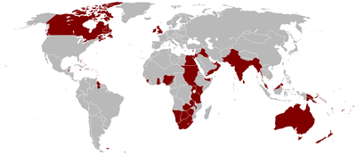
১। The First World War had a profound impact upon British society. It swept away much of the old Victorian and Edwardian order and established many of the features that we associate with 'modern' 20th-century Britain.
আমেরিকা সুফার পাওয়ার হইছে , ২য় বিশ্বযুদ্ধের পর।
Russian Empire, historical empire founded on November 2 (October 22, Old Style), 1721, when the Russian Senate conferred the title of emperor (imperator) of all the Russias upon Peter I. The abdication of Nicholas II on March 15, 1917, marked the end of the empire and its ruling Romanov dynasty.
It functioned poorly during World War I. Tsar Nicholas II was executed and the imperial family murdered in 1918 by the Bolsheviks, who took power in the 1920s after the Revolution and a bloody Civil War with the White Army, forced into exile (or executed) most of the aristocratic class, and repressed many others, culminating in the establishment of the Soviet Union in 1922.

Slide 19
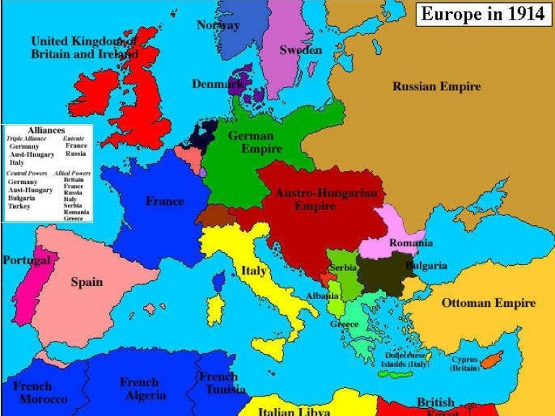

Slide 20
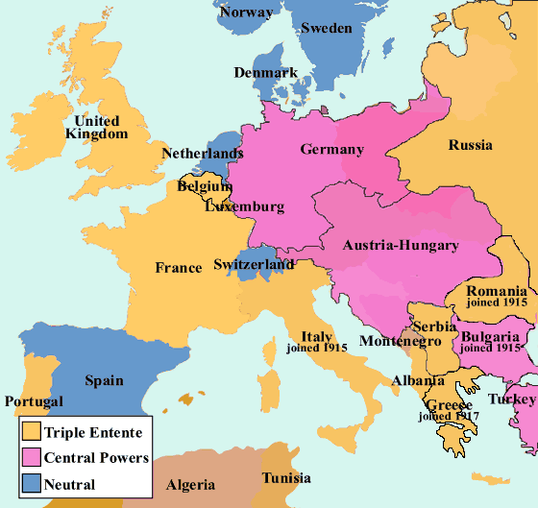

Slide 21
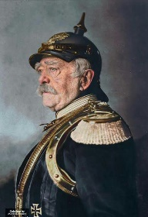
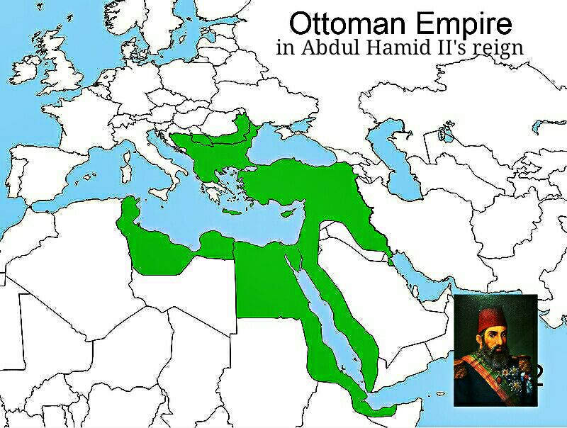
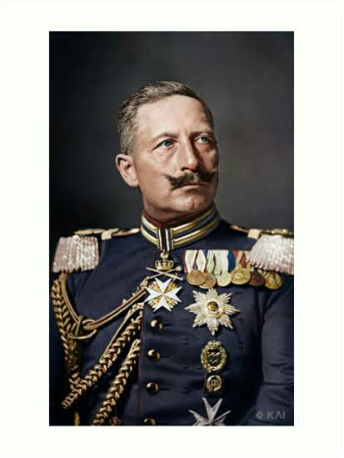
সুলতান আব্দুল হামিদ-২
ক্ষমতা- ৩১ আগস্ট ১৮৭৬ থেকে ২৭ এপ্রিল ১৯০৯
Otto Van Bishmark, the first chancellor of German german Empire said, “ Of all intelligence in Europe, 90% is in Abdul Hamid, 5% is in myself, and 5% is in everyone else.
জার্মানির ১ম chancellor অটো ভেন বিশমার্ক এর মতে- পুরা Europe এর total intelligence এর 90% হচ্ছে সুলতান আব্দুল হামিদ, ৫% হচ্ছি আমি, বাকি ৫% পুরা ইউরোপ বাস্যার ভিতরে।
Kaiser Wilhelm, the last German emperor said,” I have learned the game of politics from Abdul Hamid
জার্মানির সর্বশেষ কাইজার-উইলহেল্ম বলেন- আমি রাজনীতি শিখেছি সুলতান আব্দুল হামিদ এর কাছে।
He once said when he was dethroned by the rebellions, “ Had I been ruling the Ottoman Empire, I would have kept the Europeans fighting each other so the muslims could continue living in peace.
সুলতান আব্দুল হামিদ-২ কে ক্ষমতা চ্যুত করার পর বলেছিলেন- আমি যদি এখনো অটোমান সম্রাজ্য শাসন করার সুযোগ থাকত, আমি ইউরোপিয়ান একে অপরের বিরুদ্ধে যুদ্ধ বাধিয়ে রাখতাম, যাতে মুসলিমরা শান্তিতে বসবাস করতে পারে।

Slide 22
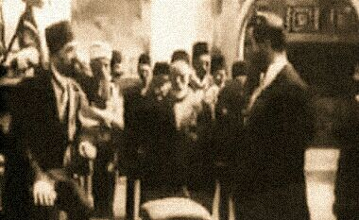
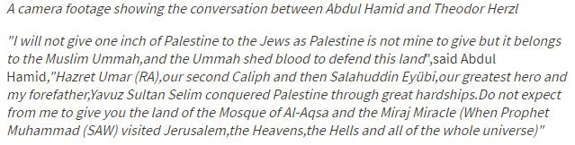
সুলতান আব্দুল হামিদ-২ এবং থিওডর হার্জেল এর মধ্যকার কথোপকথন

Slide 23
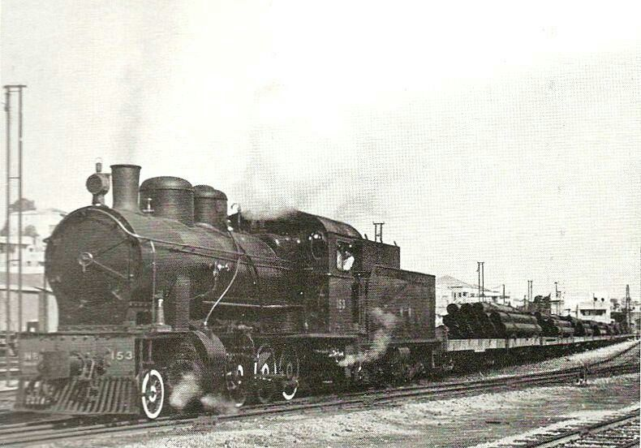
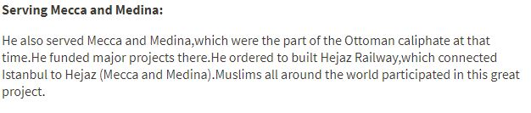

Slide 24
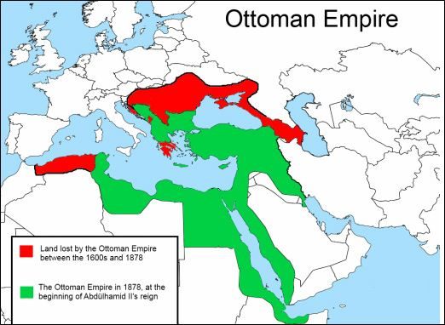
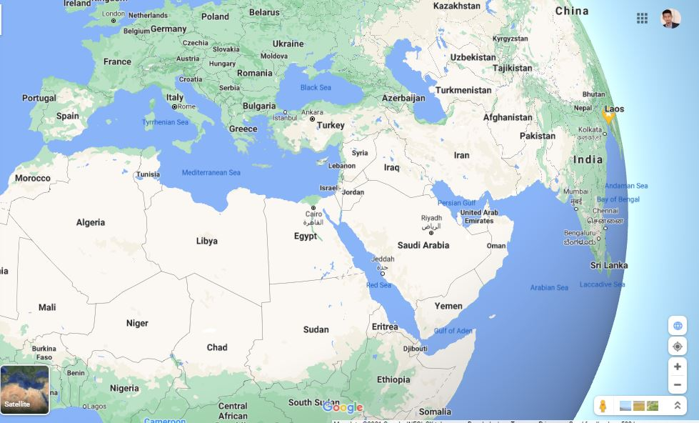

Slide 25
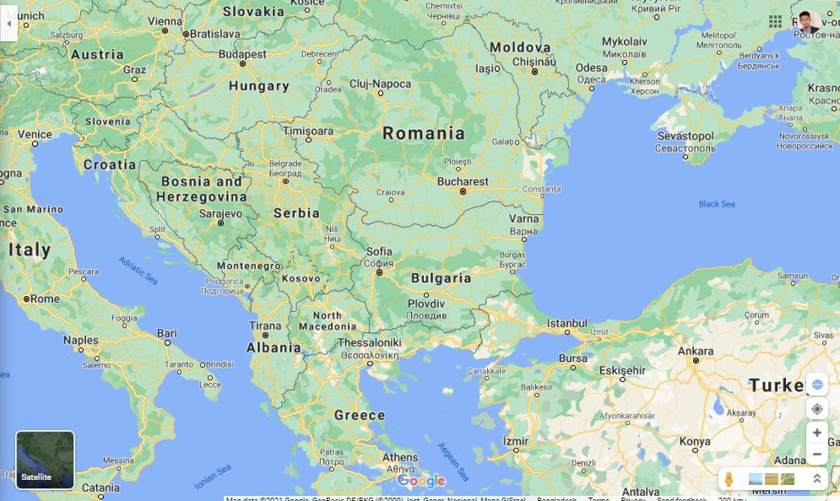
ইউরোপ
১। গ্রীস
২। সাইপ্রাস
৩। বুলগেরিয়া
৪। রোমানিয়া
৫। আলবেনিয়া
৬। কসোবো
৭। মনটেনারগো
৮। বসনিয়া এন্ড হার্জেগোভিনা

Slide 26
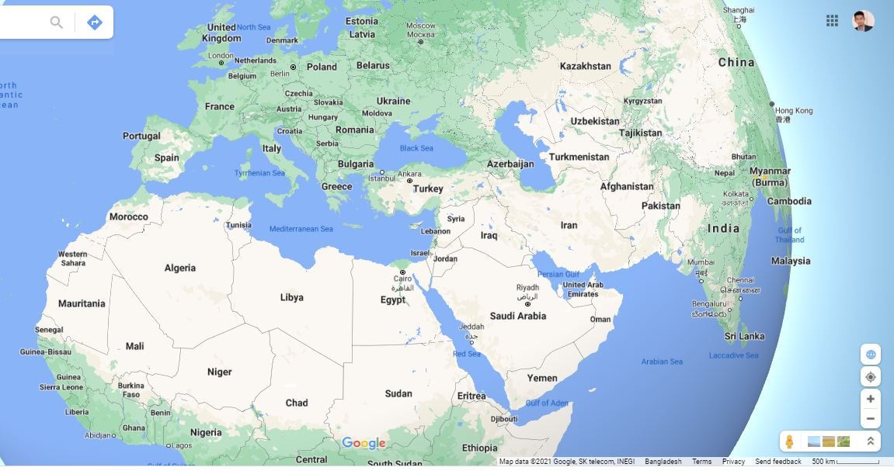
এশিয়া
১। সৌদি আরব
২। প্যালেস্টাইন
৩। জর্ডান
৪। লেবানন
৫। ইসরাইল
৫।সিরিয়া
৬। ইরাক
৭। আরমেনিয়া
৮। আজারবাইজান
আফ্রিকা
১। আলজেরিয়া
২। তিউনেশিয়া
৩।লিবিয়া
৪। মিশর
৫। সুদান
৬। ইরেত্রিয়া
৭। সোমালিয়া

Slide 27
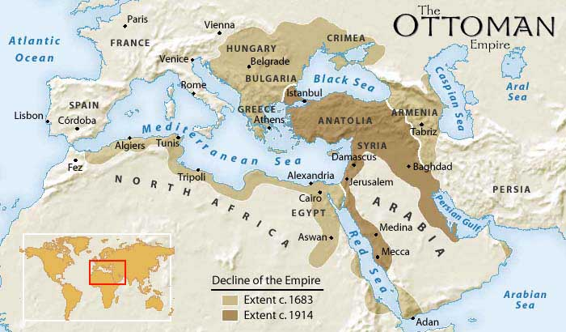

Slide 28
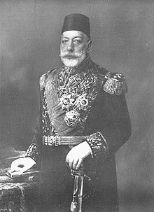
সুলতান মেহমেদ-৫
Technology দিক দিয়ে মুসলিম বিশ্ব ছিল অনেক পিছনে। এখনো ইলেকট্রনিক্স দুনিয়ায় আমরা অনেক পিছনে-মাল্টিন্যাশনাল কোম্পানি গুলো ছাড়া।
After 1880-depends on Germany
শুরুতে সে কোন পক্ষেই যোগ দিতে রাজি ছিল না।
তাকে নিয়ন্ত্রন করত ইয়াং তুর্ক রা, যারা সুলতান আবদুল হামিদ কে ক্ষমতাচ্যুত করেছিল।
ইউরোপিয়ানরা অটোমানদের বলত- Sick man of Europe
Portrait photograph of Mehmed V by Carl Pietzner (June 1915)
35th Sultan of the Ottoman Empire (Padishah)
Reign | 27 April 1909 – 3 July 1918
Sword girding | 10 May 1909
Predecessor | Abdul Hamid II

Slide 29
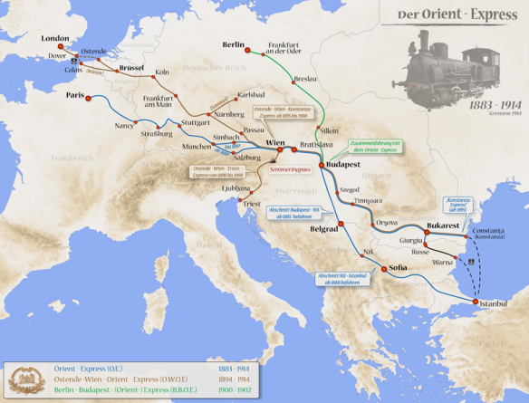
Munik-Germany to Istambul

Slide 30
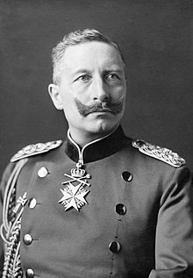
Portrait in 1902, by T. H. Voigt
German Emperor King of Prussia
Reign | 15 June 1888 – 9 November 1918
Predecessor | Frederick III
Successor | Monarchy abolished
Kaiser is the German word for "emperor" (female Kaiserin). In general, the German title was only used for rulers above the rank of king (König). In English, the (untranslated) word Kaiser is mainly associated with the emperors of the unified German Empire (1871–1918).

Slide 31
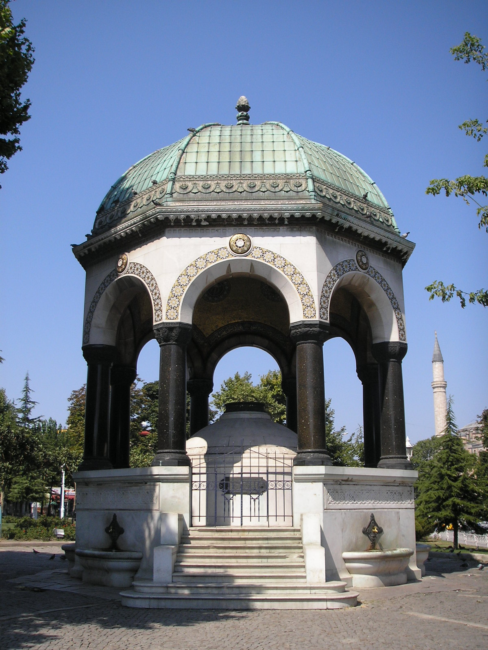
কাইজার কোথায় কোথায় অবস্থান করছিল তা মনুমেন্ট নির্মান করা আছে।
The Fountain of Kaiser Wilhelm II Alman Çesmesi (The German Fountain) at the Hippodrome. Istanbul, Turkey

Slide 32
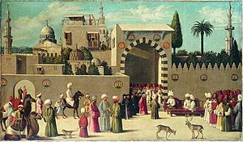
অমুসলিম দের ইসলাম অধ্যায়ন। -ওরিয়ানটালিজম
Unknown Venetian artist, The Reception of the Ambassadors in Damascus, 1511, Louvre. The deer with antlers in the foreground is not known ever to have existed in the wild in Syria.
In art history, literature and cultural studies, Orientalism is the imitation or depiction of aspects in the Eastern world. These depictions are usually done by writers, designers, and artists from the West. In particular, Orientalist painting, depicting more specifically "the Middle East",^{[1]} was one of the many specialisms of 19th-century academic art, and the literature of Western countries took a similar interest in Oriental themes.
Since the publication of Edward Said's Orientalism in 1978, much academic discourse has begun to use the term "Orientalism" to refer to a general patronizing Western attitude towards Middle Eastern, Asian, and North African societies. In Said's analysis, the West essentializes these societies as static and undeveloped—thereby fabricating a view of Oriental culture that can be studied, depicted, and reproduced in the service of imperial power. Implicit in this fabrication, writes Said, is the idea that Western society is developed, rational, flexible, and superior.^{[2]}

Slide 33
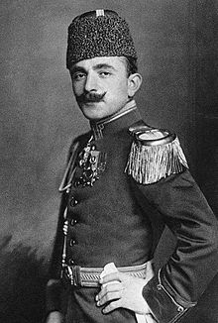
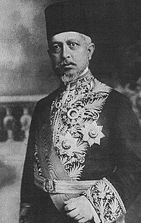
Said Halim Pasha
Grand Vizier of the Ottoman Empire
In office 12 June 1913 – 4 February 1917
কাইজার
Minister of War-Ismail Enver Pasha
In office 4 January 1914 – 13 October 1918
Said Halim Pasha (Ottoman Turkish: سعيد حليم پاشا‎; Turkish: Sait Halim Paşa; 18 January 1865 – 6 December 1921) was an Ottoman statesman of Egyptian origin^{[1]} who served as Grand Vizier of the Ottoman Empire from 1913 to 1917. He was one of the perpetrators of the Armenian Genocide, and was later assassinated by Arshavir Shirakian as part of Operation Nemesis, a retribution campaign to kill perpetrators of the Armenian Genocide.
Ismail Enver Pasha (Ottoman Turkish: اسماعیل انور پاشا‎; Turkish: İsmail Enver Paşa; 22 November 1881 – 4 August 1922) was an Ottoman military officer who formed one-third of the dictatorial triumvirate known as the "Three Pashas" (along with Talaat Pasha and Cemal Pasha) in the Ottoman Empire.
Enver was an early member of the Committee of Union and Progress (CUP), a Young Turk organization that agitated against Abdul Hamid II's absolute rule. He was a key leader of the 1908 Young Turk Revolution, and along with Ahmed Niyazi and Eyub Sabri was hailed as "hero of the revolution". After the 1913 Ottoman coup d’état that brought the CUP directly to power, Enver Pasha became (4 January 1914) the Minister of War, and was part of a group known as the "Three Pashas" (along with Talaat Pasha and Cemal Pasha) which held de facto rule over the the Ottoman Empire from 1913 until the end of World War I in 1918.
As war minister and de facto Commander-in-Chief (despite his role as the de jure Deputy Commander-in-Chief, as the Sultan formally held the title), Enver Pasha was one of the most powerful figures of the government of the Ottoman Empire.^{[2][3][4]} Along with Talaat and Cemal, he was one of the principal perpetrators of the Late Ottoman Genocides^{[5][6][7]} and thus is held responsible for the death of between 800,000 and 1,800,000^{[8][9][10][11]} Armenians, 300,000 Assyrians and 350,000 Greeks.
In the course of his career he was known by increasingly elevated titles as he rose through military ranks, including Enver Efendi (انور افندي‎), Enver Bey (انور بك‎), and finally Enver Pasha, "pasha" being the honorary title Ottoman military officers gained on promotion to the rank of Mirliva (major general).
ইসমাইল এনভার পাশা , সাইদ হালিম পাশা খলিফার অগোচরে একটা গোপন চুক্তি করে নেয়, যেখানে খলিফার কোন অনুমোদন ছিল না। এখন তারা যেটাকে বলে অটোমান জার্মান এলাইন্স , এটা হয় যুদ্ধ শুরুর ৪ দিন পর অগাস্ট ২, ১৯১৪।
নভেম্বর ১৯১৪ সোলতান যুদ্ধের ঘোষণা দিতে বাধ্য হয়। খলিফার পাওয়ার আছে জিহাদ ঘোষনার( এইটাই শেষ ছিল)।

Slide 34
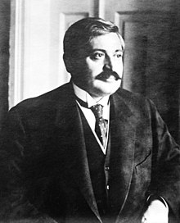
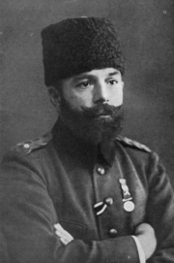
Mehmed Talaat Pasha
Grand Vizier of the Ottoman Empire
In office 4 February 1917 – 8 October 1918
Mehmed Talaat^{[a]} (1 September 1874 – 15 March 1921), commonly known as Talaat Pasha or Talât Pasha,^{[b]} was one of the Three Pashas that de facto ruled the Ottoman Empire during World War I.^{[1]} He was one of the leaders of the Committee of Union and Progress and ruled the empire during the Armenian Genocide, which he initiated as Minister of Interior Affairs in 1915.
His career in Ottoman politics began when he was elected as a deputy from Adrianople (Edirne) to the Chamber of Deputies in 1908, then Minister of the Interior and Minister of Finance, and finally Grand Vizier in 1917.^{[1]} As the minister of interior, Talaat Pasha ordered on 24 April 1915 the arrest and deportation of Armenian intellectuals in Constantinople (now Istanbul), most of them being ultimately murdered, and on 30 May 1915 requested the Tehcir Law (Temporary Deportation Law); these events initiated the Armenian Genocide. He is widely considered the main perpetrator of the genocide,^{[2][3][4][5][6]} and thus is held responsible for the death of around 1 million Armenians.
After the Empire's surrender in World War I, on the night of 2–3 November 1918 with the aid of Ahmed Izzet Pasha, Talaat Pasha and other members of the CUP's central committee fled the Ottoman Empire. In the Ottoman Empire, the Ottoman Military Tribunal convicted and sentenced to death Talaat in absentia for his role in the Armenian Genocide. Talaat was assassinated in Berlin in 1921 by Soghomon Tehlirian, a member of the Armenian Revolutionary Federation, as part of Operation Nemesis.^{[1]}
Talaat Pasha is viewed as a "great statesman, skillful revolutionary, and farsighted founding father" in Turkey, where many schools, streets, and mosques are named after him.^{[7]}
Ahmed Djemal Pasha (Ottoman Turkish: احمد جمال پاشا‎, romanized: Ahmet Cemâl Paşa; 6 May 1872 – 21 July 1922), also known as Jamal Basha as-Saffah ("the Bloodthirsty") in the Arab world, was an Ottoman military leader and one-third of the military triumvirate known as the Three Pashas that ruled the Ottoman Empire during World War I and carried out the Armenian Genocide. Djemal was Minister of the Navy.

Slide 35
Ottoman–German alliance
The Ottoman–German Alliance was an alliance between the German Empire and the Ottoman Empire that was ratified on August 2, 1914, shortly following the outbreak of World War I. The alliance was created as part of a joint-cooperative effort that would strengthen and modernize the weak Ottoman military, as well as provide Germany safe passage into neighboring British colonies.^{[1]}
A secret treaty was concluded between the Ottoman Empire and the German Empire on August 2, 1914. The Ottoman Empire was to enter the war on the side of the Central Powers one day after the German Empire declared war on Russia.^{[6]} The alliance was ratified on 2 August by many high-ranking Ottoman officials, including Grand Vizier Said Halim Pasha, the Minister of War Enver Pasha, the Interior Minister Talat Pasha, and Head of Parliament Halil Bey.^{[7]} Austria-Hungary adhered to the Ottoman–German treaty on 5 August.
However, not all members of the Ottoman government accepted the Alliance. There was no signature from the Sultan Mehmed V, who was nominally in charge of the army but had little power. The third member of the cabinet of the Three Pashas Cemal Pasha also did not sign the treaty as he had tried to form an alliance with France.^{[8]}
Berlin grew annoyed as the Ottomans stalled, but offered two ships and a large loan. On the 29 October 1914, the Ottoman Empire entered the war after its fleet bombarded Russian ports on orders from Enver Pasha.^{[9]}
On January 22 1915 a more general alliance was signed between the Ottoman Empire and Germany to last into 1920. On September 28 1916 a treaty against separate peace was signed. In October 1917 the 1915 treaty was amended to enhance military cooperation between the two empires. In March 21 1916 Austria-Hungary would join the Ottoman - German treaty pact.^{[10]}

Slide 36
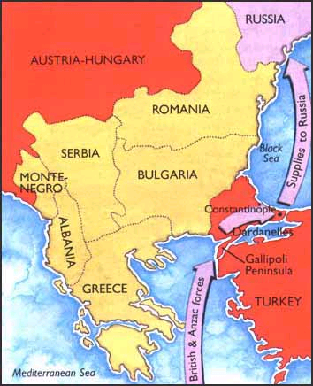
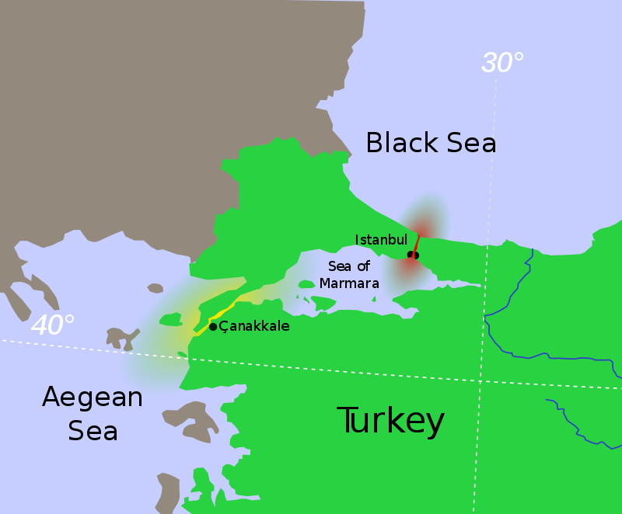
Feb 19, 1915 – Jan 9, 1916
Movie-Gallipoli (1981)

Slide 37
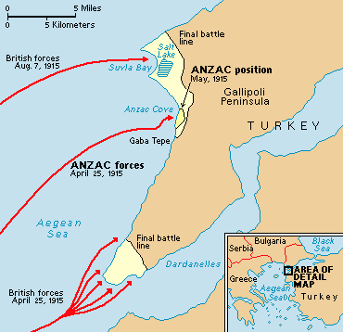
৮ মাসের যুদ্ধ, অটোমানরা জিতে যায়।

Slide 38
Gallipoli casualties (not including illness)[7][230][231][232][233]
Countries | Dead | Wounded | Missing or POW | Total
Ottoman Empire | 56,643 | 97,007 | 11,178 | 164,828
United Kingdom | 34,072 | 78,520 | 7,654 | 120,246
France | 9,798 | 17,371 | — | 27,169
Australia | 8,709 | 19,441 | — | 28,150
New Zealand | 2,721 | 4,752 | — | 7,473
British India | 1,358 | 3,421 | — | 4,779
Newfoundland | 49 | 93 | — | 142
Total (Allies) | 56,707 | 123,598 | 7,654 | 187,959

Slide 39
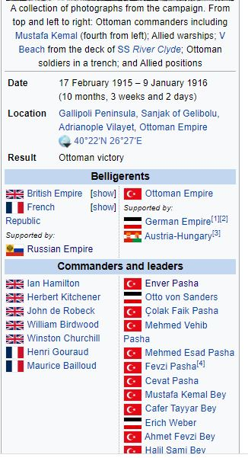
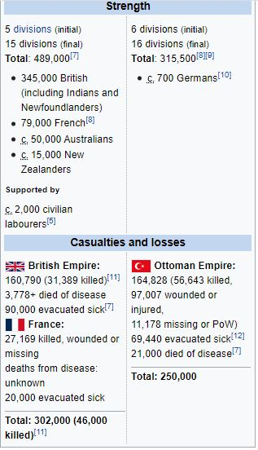

Slide 40
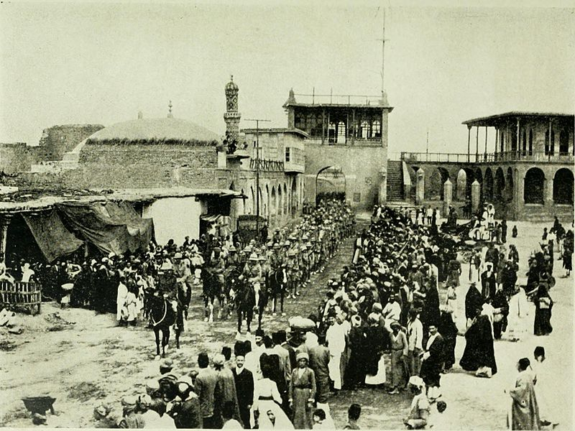
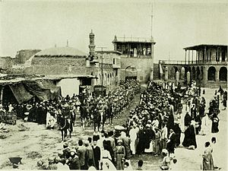
Mesopotamia campaign
Between 1914 and 1918, British and Indian troops fought against the Ottoman Turks in Mesopotamia (now Iraq). After many setbacks, they finally took Baghdad in March 1917. This marked the high point of a long and tragic campaign characterised by bitter fighting in a harsh climate.
১৯১৫ সালে ব্রিটিশরা ইরাক দখল করে নেয়, আর মার্চ ১৯১৭ তে দখল নেয় এক সময়কার আব্বাসিয়দের রাজধানী বাগদাদ।
ব্রিটিশরা মার্চ ১৯১৭ তে বাগদাদে প্রবেশ করতেছে।

Slide 41

Field Marshal Edmund Henry Hynman Allenby, 1st Viscount Allenby, GCB, GCMG, GCVO (23 April 1861 – 14 May 1936) was an English soldier and British Imperial Governor. He fought in the Second Boer War and also in the First World War, in which he led the British Empire's Egyptian Expeditionary Force (EEF) during the Sinai and Palestine Campaign against the Ottoman Empire in the conquest of Palestine.
The British succeeded in capturing Beersheba, Jaffa, and Jerusalem from October to December 1917. His forces occupied the Jordan Valley during the summer of 1918, then went on to capture northern Palestine and defeat the Ottoman Yildirim Army Group's Eighth Army at the Battle of Megiddo, forcing the Fourth and Seventh Army to retreat towards Damascus. Subsequently, the EEF Pursuit by Desert Mounted Corps captured Damascus and advanced into northern Syria.
During this pursuit, he commanded T. E. Lawrence ("Lawrence of Arabia"), whose campaign with Faisal's Arab Sherifial Forces assisted the EEF's capture of Ottoman Empire territory and fought the Battle of Aleppo, five days before the Armistice of Mudros ended the campaign on 30 October 1918. He continued to serve in the region as High Commissioner for Egypt and Sudan from 1919 until 1925.
এলেনবি ব্রিটিশ প্রাইম মিনিস্টার কে ক্রিসমাস উপহার হিসাবে জেরুসালেম উপহার দেওয়ার প্রতিশ্রুতি দেয়। এর কৌশল হিসাবে সে কাজে লাগায় ইয়াং আর্মি অফিসার টি এ লরেন্স।

Slide 42

Colonel Thomas Edward Lawrence CB DSO (16 August 1888 – 19 May 1935) was a British archaeologist, army officer, diplomat, and writer who became renowned for his role in the Arab Revolt (1916–1918) and the Sinai and Palestine Campaign (1915–1918) against the Ottoman Empire during the First World War. The breadth and variety of his activities and associations, and his ability to describe them vividly in writing, earned him international fame as Lawrence of Arabia, a title used for the 1962 film based on his wartime activities.
He was born out of wedlock in August 1888 to Sarah Junner (1861-1959), a governess, and Sir Thomas Chapman, 7th Baronet (1846-1919), an Anglo-Irish nobleman. Chapman left his wife and family in Ireland to cohabit with Junner. Chapman and Junner called themselves Mr and Mrs Lawrence, using the surname of Sarah's likely father; her mother had been employed as a servant for a Lawrence family when she became pregnant with Sarah.^{[5]} In 1896 the Lawrences moved to Oxford, where Thomas attended the High School and then studied history at Jesus College, Oxford from 1907 to 1910. Between 1910 and 1914 he worked as an archaeologist for the British Museum, chiefly at Carchemish in Ottoman Syria.
Soon after the outbreak of war in 1914 he volunteered for the British Army and was stationed at the Arab Bureau (established in 1916) intelligence unit in Egypt. In 1916 he travelled to Mesopotamia and to Arabia on intelligence missions and quickly became involved with the Arab Revolt as a liaison to the Arab forces, along with other British officers, supporting the Arab Kingdom of Hejaz's independence war against its former overlord, the Ottoman Empire. He worked closely with Emir Faisal, a leader of the revolt, and he participated, sometimes as leader, in military actions against the Ottoman armed forces, culminating in the capture of Damascus in October 1918.
After the First World War, Lawrence joined the British Foreign Office, working with the British government and with Faisal. In 1922 he retreated from public life and spent the years until 1935 serving as an enlisted man, mostly in the Royal Air Force (RAF), with a brief period in the Army. During this time he published (1926) his best-known work Seven Pillars of Wisdom, an autobiographical account of his participation in the Arab Revolt. He also translated books into English and wrote The Mint, which detailed his time in the Royal Air Force working as an ordinary aircraftman. He corresponded extensively and was friendly with well-known artists, writers, and politicians. For the RAF, he participated in the development of rescue motorboats.
Lawrence's public image resulted in part from the sensationalised reporting of the Arab revolt by American journalist Lowell Thomas, as well as from Seven Pillars of Wisdom. In 1935, Lawrence was fatally injured in a motorcycle accident in Dorset.
(গোয়েন্দা, প্রোবাকেটর) ব্রিটিশ সরকার তাকে প্রতি মাসে তৎকালীন ২০,০০,০০০ পাউন্ড দিত প্রতি মাসে যাতে এই টাকা সে আরব দেরকে তার স্বজাতি মুসলিম অটোম্যান দের বিরুদ্ধে বিদ্রোহ করে।
উপহার-বড়দিন ২৫ ডিসেম্বর
দখল করে-১১ ডিসেম্বর, ২০১৭

Slide 43



রোমান্টিসাইজ করা

Slide 44

British provide- 200000০ pounds/month to persuade arabs to break away from ottoman/ paid to create civil war.
Battle of Jerusalem
Date | 17 November – 30 December 1917
Location | On the coast of the Mediterranean Sea north of Jaffa, into the Judean Hills and around Jerusalem
Give british prime minister his Christmas gift . As he said he will invade Jerusalem before christmas
General Allenby enters Jerusalem on foot, 11 December 1917

Slide 45
Blood & Oil: Jerusalem Falls
https://www.youtube.com/watch?v=7qApUFVHREo

Slide 46
Marrch 1917-Baghdad
December 1917 – Jerusalem
Octeber 1918- Demascus-capital of Umayya caliphat
November 13, 1918- Istambul-british and French force invade
Literally all muslim land conquered by western troops

Slide 47


শেষ করার আগে আ্মাদের ব্রিটিশদের কিছু কৌশল সম্পর্কে জানা উচিৎ-

Slide 48

British tactics and treaties
3 promises-number 1 to arab
July 1915, British High Comissioner who is higher than ambassidor সবচেয়ে ক্ষমতাধর ব্যাক্তি ।
Lieutenant Colonel Sir Vincent Arthur Henry McMahon GCMG GCVO KCIE CSI KStJ (28 November 1862 – 29 December 1949) was a British Indian Army officer and diplomat who served as the High Commissioner in Egypt from 1915 to 1917.^{[2]} He was also an administrator in the British Raj and served twice as Chief Commissioner of Balochistan.^{[3]} McMahon is best known for the McMahon-Hussein Correspondence with Hussein bin Ali, the McMahon Line between Tibet and India, and the Declaration to the Seven in response to a memorandum written by seven notable Syrians. After the Sykes-Picot Agreement was published by the Bolshevik Russian government in November 1917, McMahon resigned.^{[4]} He also features prominently in Seven Pillars of Wisdom, T.E. Lawrence's account of the Arab Revolt against the Ottoman Empire during World War I.

Slide 49

Hussein bin Ali Al-Hashimi (Arabic: الحسين بن علي الهاشمي‎, al-Ḥusayn bin ‘Alī al-Hāshimī; 1 May 1854 – 4 June 1931) was an Arab leader from the Banu Hashim clan who was the Sharif and Emir of Mecca from 1908 and, after proclaiming the Great Arab Revolt against the Ottoman Empire, King of the Hejaz from 1916 to 1924. At the end of his reign he also briefly laid claim to the office of Caliph. He was a 37th-generation direct descendant of Muhammad صلى الله عليه وسلم, as he belongs to the Hashemite family.
A member of the Awn clan of the Qatadid emirs of Mecca, he was perceived to have rebellious inclinations and in 1893 was summoned to Constantinople, where he was kept on the Council of State. In 1908, in the aftermath of the Young Turk Revolution, he was appointed Emir of Mecca by Sultan Abdul Hamid II. In 1916, with the promise of British support for Arab independence, he proclaimed the Arab Revolt against the Ottoman Empire, accusing the Committee of Union and Progress of violating tenets of Islam and limiting the power of the sultan-caliph. Shortly after the outbreak of the revolt, Hussein declared himself 'King of the Arab Countries'. However, his pan-Arab aspirations were not accepted by the Allies, who recognised him only as King of the Hejaz.
After World War I Hussein refused to ratify the Treaty of Versailles, in protest at the Balfour Declaration and the establishment of British and French mandates in Syria, Iraq, and Palestine. He later refused to sign the Anglo-Hashemite Treaty and thus deprived himself of British support when his kingdom was invaded by Ibn Saud. In March 1924, when the Ottoman Caliphate was abolished, Hussein proclaimed himself Caliph of all Muslims. In October 1924, facing defeat by Ibn Saud, he abdicated and was succeeded as king by his eldest son Ali. His sons Faisal and Abdullah were made rulers of Iraq and Transjordan respectively in 1921.
শরীফ অব মক্কা। রাসুল (সঃ) এর ৪০ তম বংশধর। বর্তমান জর্ডানের রাজা –কিং আব্দুল্লাহ এর দাদার দাদা।
সে এবং তার পরিবার ৭০০ বছর ধরে মক্কা – মদিনা শাসন করে আসছিল এবং প্রায় ১০০০ বছর ধরে তার পরিবার রাজনীতির সাথে যুক্ত আছে। সেই একমাত্র ব্যাক্তি ছিল- যিনি অটোমান দের বিরুদ্ধে লড়ার সক্ষ্মতা রাখে। যুদ্ধ শুরু হওয়ার আগেও একবার সে ব্রিটিশ সরকারকে অটোমানদের বিরুদ্ধে এক সাথে কাজ করার প্রস্তাব দেয়। কিন্তু তখন ব্রিটিশ সরকার এর কাছে তার প্রয়োজন ছিল না, তাই তারা তা এড়িয়ে যায়।
শরীফ অব মক্কা-
হুসাইন বিন আলী আল হুসাইন

Slide 50
Divide and conquer- বিভাজন করে দাও, তারপরে জয় করে নাও। হেনরি মেকমোহন বার বার শরীফ অব মক্কা- এর সাথে যোগাযোগ করতে লাগল, এর মধ্যে টি ই লরেন্স তার পুরো পরিবারের ঘনিষ্ঠ বন্ধু হিসাবে পরিনত হয়।
যাই হোক, মেকমোহন তাকে লিখিত কথা দিল-তুমি যদি অটোমান খেলাফত এর বিরুদ্ধে বিদ্রোহ ঘোষণা কর, আমরা তোমাকে পরবর্তি খলিফা বানাবো। পুরা আরব ভূখন্ড হবে তোমার।
১। সৌদি-আরব
২। সিরিয়া
৩। জর্ডান
৪।ফিলিস্তিন
৫। লিবিয়া
৬।ইরাক
যাই হোক, তারা আমাদেরকে আমাদের বিরুদ্ধে ব্যাবহার করেছে। সে আলাল বাইত হতে পারে, তার মানে এই নয় যে সে ফেরেশতা।

Slide 51


১। গ্রেট ব্রিটেন স্বাধীন আরব ভূখণ্ড কে স্বীকৃতি দিবে।
২। বাহিরের শক্তি থেকে আরব ভূখণ্ডের পবিত্র স্থান গুলোর নিরাপত্তা দিবে।
৩। পরবর্তী সরকার গঠনে গ্রেট ব্রিটেন বুদ্ধি পরামর্শ দিয়ে শরিফ অব মক্কার পাশে থাকবে।
Iraq to Turqey and Syria to hijaj

Slide 52

Lowell Thomas
Thomas and cameraman Harry Chase first went to the Western Front, but the trenches had little to inspire the American public. They then went to Italy where he heard of General Allenby's campaign against the Ottoman Empire in Palestine. Thomas traveled to Palestine as an accredited war correspondent with the permission of the British Foreign Office, where he met T. E. Lawrence, a captain in the British Army stationed in Jerusalem. Lawrence was spending £200,000 a month encouraging the inhabitants of Palestine to rebel against the Turks. Thomas and Chase spent several weeks with him in the desert, although Lawrence had told them that it would be "several days." Lawrence agreed to provide Thomas with material on the condition that Thomas also photographed and interviewed Arab leaders such as Emir Feisal.^{[citation needed]}
Thomas shot dramatic footage of Lawrence, then returned to America and began giving public lectures in 1919 on the war in Palestine, "supported by moving pictures of veiled women, Arabs in their picturesque robes, camels and dashing Bedouin cavalry". His lectures were very popular and audiences were large, and he "took the nation by storm" in the words of one modern biographer.^{[who?]} He agreed to take the lecture to Britain, but only "if asked by the King and given Drury Lane or Covent Garden" as a lecture venue. His conditions were met, and he opened a series at Covent Garden on August 14, 1919. "And so followed a series of some hundreds of lecture–film shows, attended by the highest in the land".^{[3]}
আমেরিকার এই সাংবাদিক (লোয়েল থমাস) লরেন্স অব আরাবিয়ার কাজ কর্ম দেখে বলেছিলেন-সাদা ছামড়ার মানুষটা আরব স্বাধীনতার জন্য লড়ে যাচ্ছে। আর ইনিই টি ই লরেন্স এর নাম লরেন্স অব এরাবিয়া রেখেছিলেন।
এটাও সত্য যে, যুদ্ধের শেষে, সে মোখিক ভাবে আরব স্বাধীনতার জন্য চেস্টা করে ছিল। কিন্তু যুদ্ধ চলা কালে, অন্য চুক্তি গুলা সম্পর্কে জানা শর্তেও সে শরীফ পরিবারকে জানায় নাই।

Slide 53

Sykes Picot Agreement-১৯১৫
Russia Demanded- Istambul,আর্মেনিয়া
French-Lebanon and Syria
British-Iraq, Transjordan, Hijaj

Slide 55


Slide 56


François Georges-Picot
Sir Mark Sykes, Bt

Slide 57
Russian Empire became Soviet Union
Russian Revolution-Zars dynasty thrown out-Bolshevik Came to Power
The Russian Revolution was a period of political and social revolution across the territory of the Russian Empire, commencing with the abolition of the monarchy in 1917 and concluding in 1922 with the Bolshevik establishment of the Soviet Union at the end of the Civil War.
Outcome | End of the Russian monarchy Failure of the short-lived Russian Republic Establishment of Bolshevik-led Soviet Socialist Republics in Russia proper, most of Ukraine, Belarus, Central Asia and Transcaucasia Independence of Poland, Finland and the Baltic states End of Russia's participation in World War I Creation of the Soviet Union

Slide 58

Excerpt from The Manchester Guardian, Monday, November 26, 1917. This was the first English-language reference to what became known as the Sykes Picot Agreement.
New York Times,
The Times of London headingh
কিন্তু আরবদের এটা কিছুই না বলল, আরবরা তা বিশ্বাস করল।

Slide 59

১৯১৪ সালে ব্রিটিশ কেবিনেটের হাই লেভেল-প্যালেস্টাইন জায়োনিস্ট দেরকে দেওয়া নিয়ে কথা শুরু হল।
জায়োনিস্ট মোভমেন্ট হল- ইউরোপের কিছু প্রভাবশালী ইহুদীদের সংঘঠন, যেটি ১৯ শতকের শেষের দিকে শুরু হয়, তাদের লক্ষ্য ছিল জেরুসালেম কে কেন্দ্র করে তারা ইহুদীদের জন্য একটা প্রতিস্টা করা।
জায়োনিস্ট মোভমেন্ট এর জনক – থিওডর হারজেল
Theodor Herzl was the founder of the Modern Zionist movement. In his 1896 pamphlet Der Judenstaat, he envisioned the founding of a future independent Jewish state during the 20th century.

Slide 60

Chaim Azriel Weizmann (Hebrew: חיים עזריאל ויצמן‎ Hayyim Azri'el Vaytsman, Russian: Хаим Вейцман Khaim Veytsman; 27 November 1874 – 9 November 1952) was a Russian-born biochemist, Zionist leader and Israeli statesman who served as president of the Zionist Organization and later as the first president of Israel. He was elected on 16 February 1949, and served until his death in 1952. It was Weizmann who convinced the United States government to recognize the newly formed state of Israel.
As biochemist, Weizmann is considered to be the 'father' of industrial fermentation. He developed the acetone–butanol–ethanol fermentation process, which produces acetone, n-Butanol and ethanol through bacterial fermentation. His acetone production method was of great importance in the manufacture of cordite explosive propellants for the British war industry during World War I. He founded the Sieff Research Institute in Rehovot, Israel (which was later renamed the Weizmann Institute of Science in his honor), and was instrumental in the establishment of the Hebrew University of Jerusalem.
চেইম ওয়াজমেন
Chaim Weizmann
1st President of Israel
সেক্রেটারি অব ওয়ার্ল্ড জায়োনিস্ট অর্গানাইজেশন

Slide 61
At the beginning, british try to promised another place like Uganda in Africa, but they said we need Jerusalem.

Slide 62

Four reasons- Allah knows better
Gain support from British Jews
Most powerful and richest -Chaim Weizmann-I don’t want any money, I want Palestine.
Acetone–butanol–ethanol (ABE) fermentation is a process that uses bacterial fermentation to produce acetone, n-Butanol, and ethanol from carbohydrates such as starch and glucose. It was developed by chemist Chaim Weizmann and was the primary process used to produce acetone, which was needed to make cordite, a substance essential for the British war industry during World War I.^{[1]}

Slide 63

3. Christian Connection with Judaism the fulfillment of prophecies of second coming of jesus. (Many Christian are more pro Zionist than zews. because they believe, when holy land will ready, jesus will return again. They want to expedite the process. Jesus was jews and we are not on the chart, following false prophet barbarian, totally misguided so sympathy is less than crishtian)
Prime minister of England Liod George at the time was an ardent Evangelical Christian, was pro Zionist, very Christian tendency. ¼ Christian believe Evangelicalism.
4. Its theory, but not sure- to try to drag some high ranking official of white house to involve ww1.
Note: Mainstream amerian jews completely opposed Zionism for the first 40 years of Zionism until ww2. Its was completely European phenomena.
ইভানজেলিকালিজম
Evangelical Christian- ¼ Christian

Slide 64

August, 1917 British Perlament vote for Palestine. They had one jews but he was most vocal against to give Palestine into jews.
He says- this would cause great alarm to the muslim world would create enemy for us when we don’t have enemies so muslim and jews were not enemy one another, for the bulk of their history, had well relation until zionism.
Edwin Samuel Montagu PC (6 February 1879 – 15 November 1924) was a British Liberal politician who served as Secretary of State for India between 1917 and 1922. Montagu was a "radical" Liberal ^{[1]} and the third practising Jew (after Sir Herbert Samuel and Sir Rufus Isaacs) to serve in the British cabinet.
ইডওইন স্যামুইল মনটাগু – একমাত্র ইহুদী ব্রিটিশ কেবিনেট, তিনি কেবিনেট এ এর বিরুদ্ধে ছিলেন।
Anti Semitism-
We are anti zionism (Zionist), not anti jewsness (jews).
Bulk amount zews live arab land until creation of Israel.

Slide 65

In 2016, the spiritual leader of the Jewish community in the city of Cairo, Magda Tania Haroun, stated that there were 6 Jews remaining in the city, all women over the age of 65.^{[3]} In July 2019, there are only 5 Jews left in Cairo.^{[1]} It's estimated that only 18 Egyptian Jews remain in the entire country, with most of them in the city of Alexandria.

Slide 66


Slide 67


Zionism is a political idea, you are saying that somebody who is jew has the right to go to a land that he never been in for 50 centuries and he can take over the property in land of somebodys who is right there.
The Lord Rothschild
Arthur Balfour
Lionel Walter Rothschild, 2nd Baron Rothschild, Baron de Rothschild^{[1]} FRS^{[2][3]} (8 February 1868 – 27 August 1937), was a British banker, politician, zoologist and scion of the Rothschild family. As a prominent Zionist leader, he was presented with the famous Balfour Declaration which pledged to a Jewish national home in Palestine. Rothschild was the president of the Board of Deputies of British Jews from 1925 to 1926.

Slide 68
Barons Rothschild (1885)[edit]
Nathan Mayer Rothschild, 1st Baron Rothschild (1840–1915)
Lionel Walter Rothschild, 2nd Baron Rothschild (1868–1937)
Nathaniel Mayer Victor Rothschild, 3rd Baron Rothschild (1910–1990)
Nathaniel Charles Jacob Rothschild, 4th Baron Rothschild (b. 1936)
Rothchild is a dynestry that has spanned over 350 years a jews banking dynasty that has branches to this day in Austria, England, France, America, swizerland and one of the pioneers of worldwide banking and their net worth in todays value in 1800s is 100 billions.
One of their member is founder of swiss bank.

Slide 69
The Balfour Declaration was a public statement issued by the British government in 1917 during the First World War announcing support for the establishment of a "national home for the Jewish people" in Palestine, then an Ottoman region with a small minority Jewish population. The declaration was contained in a letter dated 2 November 1917 from the United Kingdom's Foreign Secretary Arthur Balfour to Lord Rothschild, a leader of the British Jewish community, for transmission to the Zionist Federation of Great Britain and Ireland. The text of the declaration was published in the press on 9 November 1917.

Slide 70
Only less than 5% were jews like call hindu people, all of Dhaka is yours. We will kicked out all muslims.
These agreement demonstrate the duplicity and the outright hypocracy of british and double crossing role they played.

Slide 71

11 am 11 November 1918 Germany surrendered.
In some European land more than 20% male population gone. Changes the whole Dynamics.
Second was the famine, because when you don’t have man …
The famine probably killed triple or quadruple the amount died in the actual war. 10 million approximately died .
You have famine, lack of sanitation and the third disaster that was Spanish influenza( estimated 5% of world population died-spanned the globe) of 1918 that was worst plague that man has seen since the black death of 1320.
It was bird flu virus h1n1 this is the first one. Died up to 100 million people.
As a result refomed economic and social system. One example is- feminism. For the first time of human history, the role of men and women are reassessed.
Men and women always have certain understanding and relationship. Men are in charge of one thing and women are incharge of another things.
Allah says- Men is not like women.
It is understood that women is more of a caretaker, homemaker.
When more than 20% men gone than women go to the workforce.

Slide 72


It was the first time women was asked to leave the sanctity of the house.
World war 2 made it even bigger—
So first wave of feminism began in first world war1, second wave after ww2.
1:10;17 time

Slide 73

Paris Peace Conference (1919–1920)
The Paris Peace Conference was the formal meeting in 1919 and 1920 of the victorious Allies after the end of World War I to set the peace terms for the defeated Central Powers. Dominated by the leaders of Britain, France, the United States and Italy, it resulted in five controversial treaties that rearranged the map of Europe and parts of Asia, Africa and the Pacific Islands and imposed financial penalties. Germany and the other losing nations had no voice which gave rise to political resentments that lasted for decades.
The conference involved diplomats from 32 countries and nationalities, and its major decisions were the creation of the League of Nations and the five peace treaties with the defeated states; the awarding of German and Ottoman overseas possessions as "mandates," chiefly to Britain and France, the imposition of reparations upon Germany, and the drawing of new national boundaries, sometimes with plebiscites, to reflect ethnic boundaries more closely.
The main result was the Treaty of Versailles with Germany; Article 231 of the treaty placed the whole guilt for the war on "the aggression of Germany and her allies." That provision proved to be very humiliating for Germany and set the stage for the expensive reparations that Germany was intended to pay (it paid only a small portion before its last payment in 1931). The five great powers (France, Britain, Italy, Japan and the United States) controlled the Conference. The "Big Four" were French Prime Minister Georges Clemenceau, British Prime Minister David Lloyd George, US President Woodrow Wilson, and Italian Prime Minister Vittorio Emanuele Orlando. They met informally 145 times and made all major decisions before they were ratified.^{[1]}
"The Big Four" made all the major decisions at the Paris Peace Conference (from left to right, David Lloyd George of Britain, Vittorio Emanuele Orlando of Italy, Georges Clemenceau of France, and Woodrow Wilson of the United States). They met informally 145 times and made all major decisions before they were ratified.^{[1]}

Slide 74

Impose on Germany to pay for every damage (trillions of dollars), and its not possible as a result adolf hitler came and result ww2. and America became world power after ww2. and Europe lose her power from world.
Thomas Woodrow Wilson (December 28, 1856 – February 3, 1924) was an American politician and academic who served as the 28th president of the United States from 1913 to 1921. A member of the Democratic Party, Wilson served as the president of Princeton University and as the 34th governor of New Jersey before winning the 1912 presidential election. As President, Wilson led the United States into World War I in 1917. He was the leading architect of the League of Nations, and his progressive stance on foreign policy came to be known as Wilsonianism. Scholars have generally ranked Wilson in the upper tier of U.S presidents, although he has been criticized for supporting racial segregation and white supremacy.
America was neutral though the sounds is bizzare for us

Slide 75


The King–Crane Commission, officially called the 1919 Inter-Allied Commission on Mandates in Turkey, was a commission of inquiry concerning the disposition of areas within the former Ottoman Empire.
The Commission began as an outgrowth of the 1919 Paris Peace Conference. The Commission visited areas of Palestine, Syria, Lebanon, and Anatolia, surveyed local public opinion, and assessed its view on the best course of action for the region. Originally meant to be led by French, British, Italian and American representatives, it ended as an investigation conducted solely by the United States government after the other countries withdrew to avoid the risk of being "confronted by recommendations from their own appointed delegates which might conflict with their policies".^{[1][2]} With the withdrawal of other allied nations, the commission lost any real credibility.
The Commission submitted its report to the Paris Peace Conference in August 1919. Its working being undercut from the beginning by France and the United Kingdom's pact, the Sykes-Picot Agreement, and colonialist designs, the Peace Conference had largely concluded the area's future by the time the report was finished.^{[3][4]}
Summary of Arguments Presented to the Commission For and Against Zionism

Slide 76
Their finding- Any establishment of a Jews homeland in those areas is impossible without severely trampling the right of local and suggested whole idea should be scraped.
Paris Peace Conference
showLeague of Nations
showTreaty of Versailles
showTreaty of Saint-Germain-en-Laye
showTreaty of Neuilly-sur-Seine
showTreaty of Trianon
showTreaty of Sèvres
Treaty of Versailles

Slide 77

Emir Faisal's delegation at Versailles, during the Paris Peace Conference of 1919. Left to right: Rustum Haidar, Nuri as-Said, Prince Faisal, Captain Pisani (behind Faisal), T. E. Lawrence, unknown member of his delegation, Captain Tahsin Kadry.

Slide 78

For Lebanese Maronite Christians (Arabic: المسيحية المارونية في لبنان‎, Classical Syriac: ܡܫܝܚܝ̈ܐ ܡܪ̈ܘܢܝܐ ܕܠܒܢܢ‎) refers to Lebanese people who are adherents of the Maronite Church in Lebanon, which is the largest Christian denomination in the country. The Maronite Church is an Eastern Catholic Church in full communion with the worldwide Catholic Church.
The Lebanese Maronite Christians are believed to constitute about 22%^{[1]} of the total population of Lebanon. Lebanon's constitution was intended to guarantee political representation for each of the nation's ethno-religious groups.^{[2]}
The Maronite Catholic and the Druze founded modern Lebanon in the early eighteenth century, through the ruling and social system known as the "Maronite–Druze dualism" in Mount Lebanon Mutasarrifate.^{[3]} Under the terms of an unwritten agreement known as the National Pact between the various political and religious leaders of Lebanon, the president of the country must be a Maronite.^{[4]}
আলা উইথ- হাফিজুল আল আসাদ
For the first time they made Lebanon a separate country in human history

Slide 79

The Alawite State (Arabic: دولة جبل العلويين‎, Dawlat Jabal al-‘Alawiyyīn; French: État des Alaouites), officially named the Territory of the Alawites (French: territoire des Alaouites), after the locally-dominant Alawites from its inception until its integration to the Syrian Federation in 1922, was a French mandate territory on the coast of present-day Syria after World War I.^{[1]} The French Mandate from the League of Nations lasted from 1920 to 1946.^{[2]}
The use of "Alawite", instead of "Nusayri", was advocated by the French early in the Mandate period and referred to a member of the Alawite religion. In 1920, the French-named "Alawite Territory" was home to a large population of Alawites.^{[3]}
French wanted to find some who will be against of sunni majority. So they select alawite and they were considerd barbarian, uneducated. They lived in mountain in separate area and sunni always afraind for their terrorist activity.

Slide 80
Frence educate them, and give them military position because they wanted a group to trust against sunni.
After 30 years, frence out (24 October 1945 and alawit came power- Hafez al asad (1971).

Slide 81


British
Abdullah I bin Al-Hussein (Arabic: عبد الله الأول بن الحسين‎, Abd Allāh Al-Awal ibn Al-Husayn, 2 February 1882 – 20 July 1951) was the founder and ruler of the Jordanian realm from 11 April 1921 until his assassination on the 20th of July 1951. He was the Emir of Transjordan, a British protectorate, until 25 May 1946,^{[1][2]} after which he was the king of an independent Jordan. He was a 38th-generation direct descendant of Muhammad, as he belongs to the Hashemite family.
Born in Mecca, Hejaz, Ottoman Empire, Abdullah was the second of four sons of Hussein bin Ali, Sharif of Mecca, and his first wife, Abdiyya bint Abdullah. He was educated in Istanbul and Hejaz. From 1909 to 1914, Abdullah sat in the Ottoman legislature, as deputy for Mecca, but allied with Britain during World War I. Between 1916 and 1918, he played a key role as architect and planner of the Great Arab Revolt against Ottoman rule that was led by his father Sharif Hussein. Abdullah personally led guerrilla raids on garrisons.^{[5]}
Abdullah became emir of Transjordan in April 1921, which he established by his own initiative. He became king after Transjordan was granted independence in 1946 (the country's name became simply Jordan in 1949). Abdullah ruled until 1951 when he was assassinated in Jerusalem while attending Friday prayers at the entrance of the Al-Aqsa mosque by a Palestinian who feared that the King was going to make peace with Israel.^{[6]} He was succeeded by his eldest son Talal.

Slide 82


40th

Slide 83

Faisal I bin Al-Hussein bin Ali Al-Hashemi (Arabic: فيصل الأول بن الحسين بن علي الهاشمي‎, Fayṣal al-Awwal bin al-Ḥusayn bin 'Alī al-Hāshimī; 20 May 1885^{[1][2][4]} – 8 September 1933) was King of the Arab Kingdom of Syria or Greater Syria in 1920, and was King of Iraq from 23 August 1921 to 1933. He was the third son of Hussein bin Ali, the Grand Emir and Sharif of Mecca, who was proclaimed as King of the Arabs in June 1916. He was a 38th-generation direct descendant of Muhammad, as he belongs to the Hashemite family.
Faisal fostered unity between Sunni and Shiite Muslims to encourage common loyalty and promote pan-Arabism in the goal of creating an Arab state that would include Iraq, Syria and the rest of the Fertile Crescent. While in power, Faisal tried to diversify his administration by including different ethnic and religious groups in offices. However, Faisal's attempt at pan-Arab nationalism possibly contributed to the isolation of certain groups.
People of Iraq literally reject him and kicked him out. British istalled his cousins, nephew, and so on until Iraqi army revolt and killed whole sharif family at a time in 1958. in 1968 saddam Hossain took power.
Died: 8 September 1933 (aged 48)
Bern, Switzerland

Slide 84


Ali bin Hussein, GBE (Arabic: علي بن الحسين بن علي الهاشمي‎, ‘Alī ibn al-Ḥusayn ibn ‘Alī al-Hāshimī; 1879–1935), was King of Hejaz and Grand Sharif of Mecca from October 1924 until he was deposed by Ibn Saud in December 1925. He was the eldest son of King Hussein bin Ali and a scion of the Hashemite family. With the passing of the kingship from his father he also became the heir to the title of caliph, but he did not adopt the office and the style of caliph.
Miserable death, lonely death- 13 February 1935 (aged 55–56)
Baghdad, Iraq

Slide 85


Slide 86

Another power Al Saud- also financed by british as they financing sharif.
Sau to Kingdom Of Saudi Arabia
Abdulaziz bin Abdul Rahman bin Faisal bin Turki bin Abdullah bin Muhammad Al Saud (Arabic: عبد العزيز بن عبد الرحمن بن فيصل بن تركي بن عبد الله بن محمد آل سعود, 'Abd al-'Azīz bin 'Abd ar Raḥman bin Fayṣal bin Turkī bin 'Abd Allāh bin Muḥammad Āl Sa'ūd; 15 January 1875^{[1]} – 9 November 1953), known in the West as Ibn Saud,^{[2]} was the founder and first king of Saudi Arabia, the "third Saudi state",^{[3]} reigning from 23 September 1932 to his death. He had ruled parts of the kingdom as early as 1902, having previously been the emir, sultan, and king of Nejd and the king of Hejaz.
He reconquered his family's ancestral home city of Riyadh in 1902, starting three decades of conquests that made him the ruler of nearly all of central and north Arabia. He consolidated his control over the Nejd in 1922, then conquered the Hejaz in 1925. He extended his dominions into what later became the Kingdom of Saudi Arabia in 1932. As King, he presided over the discovery of petroleum in Saudi Arabia in 1938 and the beginning of large-scale oil production after World War II. He fathered many children, including 45 sons,^{[4]} and all of the subsequent kings of Saudi Arabia.

Slide 87

The area of modern-day Saudi Arabia formerly consisted of mainly four distinct historical regions: Hejaz, Najd and parts of Eastern Arabia (Al-Ahsa) and Southern Arabia ('Asir).^{[9]} The modern Kingdom of Saudi Arabia was founded in 1932 by Ibn Saud. He united the four regions into a single state through a series of conquests beginning in 1902 with the capture of Riyadh, the ancestral home of his family. Saudi Arabia has since been an absolute monarchy governed along Islamist lines. Saudi Arabia is sometimes called "the Land of the Two Holy Mosques" in reference to Al-Masjid al-Haram (in Mecca) and Al-Masjid an-Nabawi (in Medina), the two holiest places in Islam.

Slide 88

Treaty of Sèvres
The Treasury, Politics, Police will be given over the Brits
The Treaty of Sèvres (French: Traité de Sèvres) was a 1920 treaty signed between the Allies of World War I and the Ottoman Empire. The treaty ceded large parts of Ottoman territory to France, the United Kingdom, Greece, and Italy, as well as creating large occupation zones within the Ottoman Empire. It was one of a series of treaties^{[3]} that the Central Powers signed with the Allied Powers after their defeat in World War I. Hostilities had already ended with the Armistice of Mudros.
The treaty was signed on 10 August 1920 in an exhibition room at the Manufacture nationale de Sèvres porcelain factory^{[4]} in Sèvres, France.^{[5]}
The Treaty of Sèvres marked the beginning of the partitioning of the Ottoman Empire and the dismemberment of the empire. The treaty's stipulations included the renunciation of most territory not inhabited by Turkish people and their cession to the Allied administration.^{[6]}
The ceding of Eastern Mediterranean lands saw the introduction of novel polities, including the British Mandate for Palestine and the French Mandate for Syria and the Lebanon.^{[7]}
The terms stirred hostility and Turkish nationalism. The treaty's signatories were stripped of their citizenship by the Grand National Assembly, led by Mustafa Kemal Atatürk,^{[8]} which ignited the Turkish War of Independence. Atatürk led the Turkish nationalists in the war to defeat the combined armies of the signatories of the Treaty of Sèvres. The 1923 Treaty of Lausanne, which superseded the Treaty of Sèvres, ended the conflict and saw the establishment of the Republic of Turkey.

Slide 89
Their treaty, signed at Uqair in 1922, where he met Percy Cox, British High Commissioner in Iraq, to draw boundaries^{[20]} saw Britain recognize many of his territorial gains. In exchange, Ibn Saud agreed to recognize British territories in the area, particularly along the Persian Gulf coast and in Iraq. The former of these were vital to the British, as merchant traffic between British India and the United Kingdom depended upon coaling stations on the approach to the Suez Canal.
In 1925, Ibn Saud's forces captured the holy city of Mecca from Sharif Hussein, ending 700 years of Hashemite rule. On 8 January 1926, the leading figures in Mecca, Madina and Jeddah proclaimed Ibn Saud the King of Hejaz.^{[21]} He raised Nejd to a kingdom as well on 29 January 1927.^{[22]} On 20 May 1927, the British government signed the Treaty of Jeddah, which abolished the Darin protection agreement and recognized the independence of the Hejaz and Nejd, with Ibn Saud as their ruler. For the next five years, Ibn Saud administered the two parts of his dual kingdom as separate units.

Slide 90

A faction rebelled against it and established a homeland for turks which 1/6 of orginal ottoman empire.
Most secular muslim rular who hated islam with a passion.
Banned quran in Arabic
Adhan Turkish
Salah Turkish
Banned hijab, religious school
On March 3, 1924 he deposed last ottoman caliph abdul majid second and sent him to exile .
In 1924, he destroyed Khilapah which was started fro abu bakar (r.) and even mongol can not destroyed it.

Slide 91

Last Ottoman Caliph
Abdul Majid 2
With his daughter Durrusehvar and son in law himayet ali khan bahadur
23 August 1944 (aged 76)
On 23 August 1944, Abdulmejid II died at his house in the Boulevard Suchet, Paris, due to a heart attack.^{[27]} His death coincided with the Liberation of Paris from the German occupation. Despite the efforts of Dürrişehvar Sultan, his funeral was not accepted to Turkey. Because his funeral was not accepted to Turkey, he was held at the Grand Mosque of Paris for up to 10 years, and after the mosque's Board of trustees informed that they could no longer hold his body, He was buried in the special Al-Baqi' cemetary in Medina due to being a caliph.

Slide 92

Son of Mir Osman Ali Khan-Nijam of Hydarabad
The Nizam was so wealthy that he was portrayed on the cover of Time magazine on 22 February 1937, being described as the world's richest man.^{[70]} At its peak, the wealth of Osman Ali Khan, Asaf Jah VII was worth ₹660 crore (US$93 million) (all his conceivable assets combined) in the early 1940s, while his entire treasure of jewels, would be worth between US$150 million and US$500 million variously in today's terms.^{[71][72][73][74]} He used the Jacob Diamond, a 185-carat diamond that is part of the Nizam's jewellery, as a paperweight.^{[75]} During his days as Nizam, he was reputed to be the richest man in the world, having a fortune estimated at US$2 billion in the early 1940s^{[76]} ($236 billion today as per US GDP figures where any monetary number is seen as a proportion of the US GDP. The US GDP was $200 billion in the 1940s. At the exchange rate of INR 3.3 to the USD Nizam's entire fortune including all his land and other assets was INR 660 crores (USD 2 billion being USD 200 crores and one USD being 3.30 INR)^{[77]} or two per cent of the US economy then.^{[78]}
The Nizam's personal fortune was estimated to be roughly £110 million, including £40 million in gold and jewels (equivalent to £2,145,498,339 in 2019)^{[79]}.^{[80][81]}
The Indian government still exhibits the jewellery as the Jewels of the Nizams of Hyderabad (now in Delhi). There are 173 jewels, which include emeralds weighing nearly 2,000 carats (0.40 kg), and pearls exceeding 40 thousand chows. The collection includes gemstones, turban ornaments, necklaces and pendants, belts and buckles, earrings, armbands, bangles and bracelets, anklets, cufflinks and buttons, watch chains, and rings, toe rings, and nose rings.^{[82]}
In 1947, the Nizam made a gift of diamond jewels, including a tiara and necklace, to Queen Elizabeth II on the occasion of her marriage. The brooches and necklace are still worn by the Queen and the necklace is known as the Nizam of Hyderabad necklace.^{[83]}
Personal life

Slide 93


Slide 94

Annexation of Hyderabad
Operation Polo-13 to 18 September, 1948
Operation Polo was the code name of the Hyderabad "police action" in September 1948,^{[9]} by the then newly independent Dominion of India against Hyderabad State.^{[10]} It was a military operation in which the Indian Armed Forces invaded the Nizam-ruled princely state, annexing it into the Indian Union.^{[11]}
At the time of Partition in 1947, the princely states of India, who in principle had self-government within their own territories, were subject to subsidiary alliances with the British, giving them control of their external relations. In the Indian Independence Act 1947 the British abandoned all such alliances, leaving the states with the option of opting for full independence.^{[12][13]} However, by 1948 almost all had acceded to either India or Pakistan. One major exception was that of the wealthiest and most powerful principality, Hyderabad, where the Nizam, Mir Sir Osman Ali Khan, Asaf Jah VII, a Muslim ruler who presided over a largely Hindu population, chose independence and hoped to maintain this with an irregular army recruited from the Muslim aristocracy, known as the Razakars.^{[14]:224} The Nizam was also beset by the Telangana uprising, which he was unable to subjugate.^{[14]:224}
In November 1947, Hyderabad signed a standstill agreement with the dominion of India, continuing all previous arrangements except for the stationing of Indian troops in the state. Fearing the establishment of a Communist state in Hyderabad^{[15]} and the rise of militant Razakars, India invaded the state in September of 1948 following a crippling economic blockade.^{[16][3]} Subsequently, the Nizam signed an instrument of accession, joining India.^{[17]}
The operation led to massive violence on communal lines, often perpetrated by the Indian army.^{[18]} The Indian prime minister, Jawaharlal Nehru, appointed a commission known as the Sunderlal Committee. Its report, which was not released until 2013, concluded that "as a very reasonable & modest estimate...the total number of deaths in the state...somewhere between 30,000 & 40,000."^{[6]} Other responsible observers estimated the number of deaths to be 200,000 or higher.^{[7]}

Slide 95
অল্প কয়েকদিন হইছে, আমাদের এই দুরাবস্থার।
খলিফার ছেলে-মেয়ে এখনো বেঁচে আছে।
শওকত আলী, ইকবাল এরা আন্দোলন শুরু করেছিল।
পলিটিক্যালি খুব বাজে অবস্তা, কিন্ত indiviul মুসলিম হিসাব করলে আলহামদুলিল্লাহ, এখন তারা জানার চেষ্টা করতেছে। ইনশাল্লাহ পরিবর্তন আসবে।
Maps depict Palestinian loss of land over several decades; the third map from the left shows in green the Palestinian territories Israel took in the 1967 war.

Slide 96
To be continued-

Slide 97

Why allah let difficulty happen-
Fitnah
Test

Slide 98
Adh-Dhariyat 51:13
يَوْمَ هُمْ عَلَي النَّارِ يُفْتَنُوْنَ
যে দিন তারা অগ্নিতে সাজাপ্রাপ্ত হবে’।
English - Sahih International[It is] the Day they will be tormented over the Fire

Slide 99
3 kinds Fitnah
1. When Allah Put someone in fitnah
Ta Ha 20:40 ا وَفَتَنّٰكَ فُتُوْنًا
যখন তোমার বোন (সিন্দুকের সাথে সাথে) চলছিল। অতঃপর সে গিয়ে বলল, ‘আমি কি তোমাদেরকে এমন একজনের সন্ধান দেব, যে এর দায়িত্বভার নিতে পারবে’? অতঃপর আমি তোমাকে তোমার মায়ের নিকট ফিরিয়ে দিলাম; যাতে তার চোখ জুড়ায় এবং সে দুঃখ না পায়। আর তুমি এক ব্যক্তিকে হত্যা করেছিলে। তখন আমি তোমাকে মানোবেদনা থেকে মুক্তি দিলাম এবং তোমাকে আমি বিভিন্নভাবে পরীক্ষা করেছি। অতঃপর তুমি কয়েক বছর মাদইয়ানবাসীদের মধ্যে অবস্থান করেছ। হে মূসা, তারপর নির্ধারিত সময়ে তুমি এসে উপস্থিত হলে’।

Slide 100
Ad-Dukhan 44:17
وَلَقَدْ فَتَنَّا قَبْلَهُمْ قَوْمَ فِرْعَوْنَ
আর অবশ্যই এদের পূর্বে আমি ফির‘আউনের কওমকে পরীক্ষা করেছিলাম এবং তাদের কাছে এসেছিল এক সম্মানিত রাসূল,

Slide 101
Al-A'raf 7:155
اِنْ هِيَ اِلَّا فِتْنَتُكَ ؕ تُضِلُّ بِهَا مَنْ تَشَآءُ وَتَهْدِيْ مَنْ تَشنَ
Bangla - Fozlur Rahman আমার নির্ধারিত সময় ও স্থানে সাক্ষাতের জন্য মূসা তার সমপ্রদায়ের সত্তরজন লোককে বাছাই করল। অতঃপর যখন ভূমিকম্প তাদেরকে আঘাত করল তখন মূসা বলল, “হে আমার প্রভু! তুমি ইচ্ছা করলে তাদেরকে ও আমাকে আগেই ধ্বংস করতে পারতে। আমাদের মধ্যে নির্বোধ লোকদের কর্মের জন্য কি তুমি আমাদেরকে ধ্বংস করবে? এ তো তোমার পরীক্ষা ছাড়া আর কিছু নয়। এই পরীক্ষার মাধ্যমে তুমি যাকে ইচ্ছা বিপথগামী করবে এবং যাকে ইচ্ছা সুপথগামী করবে। তুমি আমাদের অভিভাবক; তাই আমাদেরকে ক্ষমা করে দাও এবং আমাদের প্রতি অনুগ্রহ কর। তুমিই তো শ্রেষ্ঠ ক্ষমাকারী।”

Slide 102
Al-Balad 90:4
لَقَدْ خَلَقْنَا الْاِنْسَانَ فِيْ كَبَدٍ ؕ
আমি তো মানুষকে সৃষ্টি করেছি (তার) কষ্টের মধ্যে। (অর্থাৎ মানুষকে জীবনে কোন না কোন কষ্টের মধ্যে থাকতেই হয়।

Slide 103
Al-Anfal 8:25
وَاتَّقُوْا فِتْنَةً لَّا تُصِيْبَنَّ الَّذِيْنَ ظَلَمُوْا مِنْكُمْ خَآصَّةً ۚ وَاعْلَمُوْۤا اَنَّ اللّٰهَ شَدِيْدُ الْعِقَابِ
আর তোমরা ভয় কর ফিতনাকে* যা তোমাদের মধ্য থেকে বিশেষভাবে শুধু যালিমদের উপরই আপতিত হবে না। আর জেনে রাখ, নিশ্চয় আল্লাহ আযাব প্রদানে কঠোর।
* ফিতনা (فتنة)একটি ব্যাপক অর্থবোধক শব্দ; যা বিপদ, কষ্ট, পরীক্ষা, গযব, আযাব, দাঙ্গা, গোলযোগ, সম্মোহন, আকর্ষণ, শির্ক, কুফর, নির্যাতন ইত্যাদি অর্থে ব্যবহৃত হয়।

Slide 104
2nd category –
People put you in fitnah
Al-Buruj 85:10
اِنَّ الَّذِيْنَ فَتَنُوا الْمُؤْمِنِيْنَ وَالْمُؤْمِنٰتِ
যারা ঈমানদার পুরুষ ও নারীদেরকে পরীক্ষায় (বিপদে) ফেলেছিল এবং পরে তওবা করেনি, তাদের জন্য রয়েছে জাহান্নামের শাস্তি এবং তাদের জন্য রয়েছে জ্বলন্ত আগুনের শাস্তি।

Slide 105
3 no-
I put myself in
Al-Hadid 57:14
قَالُوْا بَلٰي وَلٰكِنَّكُمْ فَتَنْتُمْ اَنْفُسَكُمْ
মুনাফিকরা মুমিনদেরকে ডেকে বলবে, ‘আমরা কি তোমাদের সাথে ছিলাম না? তারা বলবে ‘হ্যাঁ, কিন্তু তোমরা নিজেরাই নিজদেরকে বিপদগ্রস্ত করেছ। আর তোমরা অপেক্ষা করেছিলে* এবং সন্দেহ পোষণ করেছিলে এবং আকাঙ্ক্ষা তোমাদেরকে প্রতারিত করেছিল, অবশেষে আল্লাহর নির্দেশ এসে গেল। আর মহা প্রতারক** তোমাদেরকে আল্লাহ সম্পর্কে প্রতারিত করেছিল।

Slide 106
আল্লাহ তাদের ওপর রাগান্বিত হয়েছেন
,وَغَضِبَ اللّٰهُ عَلَيْهِمْ
Al-Fath 48:6

Slide 107

Strategy of Pharaoh
The retouched and eroded hieroglyphs in the Temple of Seti I which are purported to represent modern vehicles – a helicopter, a submarine, and a zeppelin or plane.

Slide 108
Ghafir 40:23
وَلَقَدْ اَرْسَلْنَا مُوْسٰي بِاٰيٰتِنَا وَسُلْطٰنٍ مُّبِيْنٍ ۙ
আর অবশ্যই আমি মূসাকে আমার নিদর্শনাবলী ও স্পষ্ট প্রমাণসহ প্রেরণ করেছিলাম।

Slide 109
Al-Fajr 89:10
وَفِرْعَوْنَ ذِي الْاَوْتَادِ ۪ۙ
(কেমন আচরণ করেছিলেন) গোঁজ-খুঁটির (সেনা-শিবিরের) মালিক ফেরাউনের সাথে,

Slide 110
Al-Qasas 28:4
عَلَا فِي الْاَرْضِ وَجَعَلَ اَهْلَهَا شِيَعًا
ফেরাউন জমিনে অবাধ্য হয়েছিল এবং তার অধিবাসীদেরকে বিভিন্ন দলে বিভক্ত করে তাদের একটি দলকে (বনী ইসরাঈলকে) দুর্বল করে রেখেছিল। সে তাদের ছেলেদেরকে হত্যা করত এবং নারীদেরকে জীবিত রাখত। সে ছিল অশান্তি সৃষ্টিকারীদের অন্যতম।

Slide 111
Ghafir 40:23
وَلَقَدْ اَرْسَلْنَا مُوْسٰي بِاٰيٰتِنَا وَسُلْطٰنٍ مُّبِيْنٍ ۙ
আর অবশ্যই আমি মূসাকে আমার নিদর্শনাবলী ও স্পষ্ট প্রমাণসহ প্রেরণ করেছিলাম।

Slide 112
Ghafir 40:24
فَبَغٰي عَلَيْهِمْ
সে তাদের উপর ঔদ্ধত্য প্রকাশ করে।
Al-Qasas 28:76
اِلٰي فِرْعَوْنَ وَهَامٰنَ وَقَارُوْنَ
فَقَالُوْا سٰحِرٌ كَذَّابٌ
ফির‘আউন, হামান ও কারূনের প্রতি।
অতঃপর তারা বলল,
‘সে এক যাদুকর, চরম মিথ্যাবাদী’।

Slide 113
Ta Ha 20:63
قَالُوْۤا اِنْ هٰذٰىنِ لَسٰحِرٰنِ يُرِيْدٰنِ اَنْ يُّخْرِجٰكُمْ مِّنْ اَرْضِكُمْ بِسِحْرِهِمَا وَيَذْهَبَا بِطَرِيْقَتِكُمُ الْمُثْلٰي
তারা বলল, ‘এ দু’জন অবশ্যই যাদুকর। তারা চায় তাদের যাদুর মাধ্যমে তোমাদেরকে তোমাদের দেশ থেকে বের করে দিতে এবং তোমাদের উৎকৃষ্ট জীবন পদ্ধতি ধ্বংস করে দিতে’।

Slide 114
Al-Qasas 28:4
اِنَّ فِرْعَوْنَ عَلَا فِي الْاَرْضِ وَجَعَلَ اَهْلَهَا شِيَعًا يَّسْتَضْعِفُ طَآئِفَةً مِّنْهُمْ يُذَبِّحُ اَبْنَآءَهُمْ وَيَسْتَحْيٖ نِسَآءَهُمْ ؕ اِنَّهٗ كَانَ مِنَ الْمُفْسِدِيْنَ
নিশ্চয় ফির‘আউন (মিশর) দেশে উদ্ধত হয়েছিল এবং তার অধিবাসীকে নানা দলে বিভক্ত করেছিল। তাদের একদলকে সে দুর্বল করে রেখেছিল, যাদের পুত্রদেরকে সে হত্যা করত আর কন্যাদেরকে বাঁচিয়ে রাখত। নিশ্চয় সে ছিল বিপর্যয় সৃষ্টিকারীদের অন্যতম।

Slide 115
Al-Qasas 28:6
وَنُمَكِّنَ لَهُمْ فِي الْاَرْضِ وَنُرِيَ فِرْعَوْنَ وَهَامٰنَ وَجُنُوْدَهُمَا مِنْهُمْ مَّا كَانُوْا يَحْذَرُوْنَ
আর যমীনে তাদেরকে ক্ষমতায় অধিষ্ঠিত করতে এবং ফির‘আউন, হামান ও তাদের সৈন্যদেরকে দেখিয়ে দিতে, যা তারা তাদের কাছ থেকে আশঙ্কা করছিল।
তোমাদের জন্য উপদেশ
ذِكْرُكُمْ
Al-Anbiya 21:10

Slide 116
Al-A'raf 7:105
Demand
حَقِيْقٌ عَلٰۤي اَنْ لَّاۤ اَقُوْلَ عَلَي اللّٰهِ اِلَّا الْحَقَّ ؕ قَدْ جِئْتُكُمْ بِبَيِّنَةٍ مِّنْ رَّبِّكُمْ فَاَرْسِلْ مَعِيَ بَنِيْۤ اِسْرَآءِيْلَ ؕ
সমীচীন যে, আমি আল্লাহ সম্পর্কে সত্য ছাড়া বলব না। আমি তোমাদের রবের নিকট থেকে স্পষ্ট প্রমাণ নিয়ে তোমাদের কাছে এসেছি। সুতরাং তুমি বনী ইসরাঈলকে আমার সাথে পাঠিয়ে দাও।’

Slide 117
Ghafir 40:25
Response
فَلَمَّا جَآءَهُمْ بِالْحَقِّ مِنْ عِنْدِنَا قَالُوا اقْتُلُوْۤا اَبْنَآءَ الَّذِيْنَ اٰمَنُوْا مَعَهٗ وَاسْتَحْيُوْا نِسَآءَهُمْ ؕ وَمَا كَيْدُ الْكٰفِرِيْنَ اِلَّا فِيْ ضَلٰلٍ
অতঃপর যখন মূসা আমার কাছ থেকে সত্য নিয়ে তাদের কাছে উপস্থিত হয়েছিল, তখন তারা বলল, ‘যারা তার সাথে ঈমান এনেছে তোমরা তাদের ছেলে-সন্তানদেরকে হত্যা কর এবং তাদের মেয়ে-সন্তানদেরকে জীবিত রাখ’।
আর কাফিরদের ষড়যন্ত্র ভুল আছে।

Slide 118
Ghafir 40:26
وَقَالَ فِرْعَوْنُ ذَرُوْنِيْۤ اَقْتُلْ مُوْسٰي وَلْيَدْعُ رَبَّهٗ ۚ اِنِّيْۤ اَخَافُ اَنْ يُّبَدِّلَ دِيْنَكُمْ اَوْ اَنْ يُّظْهِرَ فِي الْاَرْضِ الْفَسَادَ
আর ফির‘আউন বলল, ‘আমাকে ছেড়ে দাও, আমি মূসাকে হত্যা করি এবং সে তার রবকে ডাকুক; নিশ্চয় আমি আশঙ্কা করি, সে তোমাদের দীন পাল্টে দেবে অথবা সে যমীনে বিপর্যয় ছড়িয়ে দেবে।

Slide 119
Al-A'raf 7:127
وَقَالَ الْمَلَاُ مِنْ قَوْمِ فِرْعَوْنَ اَتَذَرُ مُوْسٰي وَقَوْمَهٗ لِيُفْسِدُوْا فِي الْاَرْضِ وَيَذَرَكَ وَاٰلِهَتَكَ ؕ قَالَ سَنُقَتِّلُ اَبْنَآءَهُمْ وَنَسْتَحْيٖ نِسَآءَهُمْ ۚ وَاِنَّا فَوْقَهُمْ قٰهِرُوْنَ
আর ফির‘আউনের কওমের সভাসদগণ বলল, ‘আপনি কি মূসা ও তার কওমকে ছেড়ে দেবেন যাতে তারা যমীনে ফাসাদ করে এবং আপনাকে ও আপনার উপাস্যগুলোকে বর্জন করে?’ সে বলল, ‘আমরা অতিসত্বর তাদের ছেলেদেরকে হত্যা করব আর মেয়েদেরকে জীবিত রাখব। আর নিশ্চয় আমরা তাদের উপর ক্ষমতাবান।’

Slide 120
Ash-Shu'ara' 26:53
فَاَرْسَلَ فِرْعَوْنُ فِي الْمَدَآئِنِ حٰشِرِيْنَ ۚ
অতঃপর ফির‘আউন নগরে- নগরে একত্রকারীদেরকে পাঠাল।

Slide 121
Ash-Shu'ara' 26:54
اِنَّ هٰۤؤُلَآءِ لَشِرْذِمَةٌ قَلِيْلُوْنَ ۙ
‘নিশ্চয়ই এরা তো ক্ষুদ্র একটি দল।’

Slide 122
Ash-Shu'ara' 26:55
وَاِنَّهُمْ لَنَا لَغَآئِظُوْنَ ۙ
‘আর এরা অবশ্যই আমাদের ক্রোধের উদ্রেক ঘটিয়েছে।’

Slide 123
Ash-Shu'ara' 26:56
وَاِنَّا لَجَمِيْعٌ حٰذِرُوْنَ ؕ
এবং আমরাতো সদা সতর্ক একটি দল।

Slide 124
An-Nahl 16:63
تَاللّٰهِ لَقَدْ اَرْسَلْنَاۤ اِلٰۤي اُمَمٍ مِّنْ قَبْلِكَ فَزَيَّنَ لَهُمُ الشَّيْطٰنُ اَعْمَالَهُمْ فَهُوَ وَلِيُّهُمُ الْيَوْمَ وَلَهُمْ عَذَابٌ اَلِيْمٌ
আল্লাহর শপথ, আমি তোমার পূর্বে বহু জাতির নিকট রাসূল প্রেরণ করেছি। অতঃপর শয়তান তাদের জন্য তাদের কর্মকে শোভিত করেছে। তাই আজ সে তাদের অভিভাবক। আর তাদের জন্য রয়েছে যন্ত্রনাদায়ক আযাব।

Slide 125
Ghafir 40:27
وَقَالَ مُوْسٰۤي اِنِّيْ عُذْتُ بِرَبِّيْ وَرَبِّكُمْ مِّنْ كُلِّ مُتَكَبِّرٍ لَّا يُؤْمِنُ بِيَوْمِ الْحِسَابِ
মূসা বলল, ‘আমি আমার রব ও তোমাদের রবের কাছে আশ্রয় প্রার্থনা করছি প্রত্যেক অহঙ্কারী থেকে, যে বিচার দিনের প্রতি ঈমান রাখে না’।

Slide 126
Ghafir 40:28
وَقَالَ رَجُلٌ مُّؤْمِنٌ ۖ مِّنْ اٰلِ فِرْعَوْنَ يَكْتُمُ اِيْمَانَهٗۤ اَتَقْتُلُوْنَ رَجُلًا اَنْ يَّقُوْلَ رَبِّيَ اللّٰهُ وَقَدْ جَآءَكُمْ بِالْبَيِّنٰتِ مِنْ رَّبِّكُمْ ؕ وَاِنْ يَّكُ كَاذِبًا فَعَلَيْهِ كَذِبُهٗ ۚ وَاِنْ يَّكُ صَادِقًا يُّصِبْكُمْ بَعْضُ الَّذِيْ يَعِدُكُمْ ؕ اِنَّ اللّٰهَ لَا يَهْدِيْ مَنْ هُوَ مُسْرِفٌ كَذَّابٌ
আর ফির‘আউন বংশের এক মুমিন ব্যক্তি যে তার ঈমান গোপন রাখছিল সে বলল, ‘তোমরা কি একটি লোককে কেবল এ কারণে হত্যা করবে যে সে বলে, ‘আমার রব আল্লাহ’ অথচ সে তোমাদের রবের পক্ষ থেকে সুস্পষ্ট প্রমাণ নিয়ে তোমাদের কাছে এসেছে? সে যদি মিথ্যাবাদী হয় তবে তার উপরই বর্তাবে তার মিথ্যা; আর সে যদি সত্যবাদী হয় তবে যে বিষয়ে সে তোমাদেরকে ওয়াদা দিচ্ছে তার কিছু তোমাদের উপর আপতিত হবে। নিশ্চয় আল্লাহ তাকে হিদায়াত (way out)/bijoy দেন না, যে সীমালংঘনকারী, মিথ্যাবাদী’।

Slide 127
Ghafir 40:25
Response
وَمَا كَيْدُ الْكٰفِرِيْنَ اِلَّا فِيْ ضَلٰلٍ
আর কাফিরদের ষড়যন্ত্র ভুল আছে।

Slide 128
Aal-e-Imran 3:173
َلَّذِيْنَ قَالَ لَهُمُ النَّاسُ اِنَّ النَّاسَ قَدْ جَمَعُوْا لَكُمْ فَاخْشَوْهُمْ فَزَادَهُمْ اِيْمَانًا ۖ وَّقَالُوْا حَسْبُنَا اللّٰهُ وَنِعْمَ الْوَكِيْلُ
যাদেরকে মানুষেরা বলেছিল যে, ‘নিশ্চয় লোকেরা তোমাদের বিরুদ্ধে সমবেত হয়েছে। সুতরাং তাদেরকে ভয় কর’। কিন্তু তা তাদের ঈমান বাড়িয়ে দিয়েছিল এবং তারা বলেছিল, ‘আল্লাহই আমাদের জন্য যথেষ্ট এবং তিনি কতই না উত্তম কর্মবিধায়ক’!

Slide 129
Aal-e-Imran 3:175
اِنَّمَا ذٰلِكُمُ الشَّيْطٰنُ يُخَوِّفُ اَوْلِيَآءَهٗ ۪ فَلَا تَخَافُوْهُمْ وَخَافُوْنِ اِنْ كُنْتُمْ مُّؤْمِنِيْنَ
সে তো শয়তান। সে তোমাদেরকে তার বন্ধুদের ভয় দেখায়। তোমরা তাদেরকে ভয় করো না, বরং আমাকে ভয় কর, যদি তোমরা মুমিন হও।

Slide 130
Aal-e-Imran 3:179
مَا كَانَ اللّٰهُ لِيَذَرَ الْمُؤْمِنِيْنَ عَلٰي مَاۤ اَنْتُمْ عَلَيْهِ حَتّٰي يَمِيْزَ الْخَبِيْثَ مِنَ الطَّيِّبِ ؕ وَمَا كَانَ اللّٰهُ لِيُطْلِعَكُمْ عَلَي الْغَيْبِ وَلٰكِنَّ اللّٰهَ يَجْتَبِيْ مِنْ رُّسُلِهٖ مَنْ يَّشَآءُ ۪ فَاٰمِنُوْا بِاللّٰهِ وَرُسُلِهٖ ۚ وَاِنْ تُؤْمِنُوْا وَتَتَّقُوْا فَلَكُمْ اَجْرٌ عَظِيْمٌ
সৎকে অসৎ (মুনাফিক) হতে পৃথক না করা পর্যন্ত আল্লাহ মু’মিনদেরকে, তারা যে অবস্থায় আছে ঐ অবস্থায় রেখে দিতে পারেননা, আর গাইবের খবরও তাদেরকে অবহিত করবেননা, তবে তাঁর রাসূলদের মধ্য থেকে যাকে ইচ্ছা গ্রহণ করেন। সুতরাং তোমরা আল্লাহকে ও তাঁর রাসূলকে বিশ্বাস কর। এবং যদি বিশ্বাস কর ও ভাল ‘আমল কর তাহলে তোমাদের জন্য রয়েছে মহা পুরস্কার।

Slide 131
মুমিনদের বিরুদ্ধে কাফেরদের আচরন-
আর অবশ্যই তোমরা শুনবে তোমাদের পূর্বে যাদের কিতাব দেয়া হয়েছে তাদের পক্ষ থেকে এবং মুশরিকদের পক্ষ থেকে অনেক কষ্টদায়ক কথা। আর যদি তোমরা ধৈর্য ধর এবং তাকওয়া অবলম্বন কর তবে নিশ্চয় তা হবে দৃঢ় সংকল্পের কাজ।Aal-e-Imran 3:186
মুমিনদের করনীয়-
আর তাদের মুকাবিলার জন্য তোমাদের সামর্থ্য অনুযায়ী শক্তি ও অশ্ব বাহিনী প্রস্তুত কর, তা দ্বারা তোমরা ভয় দেখাবে আল্লাহর শত্রু ও তোমাদের শত্রুদেরকে এবং এরা ছাড়া অন্যদেরকেও, যাদেরকে তোমরা জান না, আল্লাহ তাদেরকে জানেন। আর তোমরা যা আল্লাহর রাস্তায় খরচ কর, তা তোমাদেরকে পরিপূর্ণ দেয়া হবে, আর তোমাদেরকে যুলম করা হবে না। Al-Anfal 8:60
অবিশ্বাসীদের বিরুদ্ধে আল্লাহর ঘোষনা:আর কাফিররা যেন কখনও মনে না করে যে, তারা (আযাবের) নাগালের বাইরে চলে গিয়েছে, নিশ্চয় তারা (আল্লাহকে আযাব প্রদানে) অক্ষম করতে পারে না।Al-Anfal 8:59
অবীশ্বাসীরা হল ভীতু-
তারা সম্মিলিতিভাবে তোমাদের বিরুদ্ধে যুদ্ধ করবে না তবে সুরক্ষিত জনপদের মধ্যে অবস্থান করে বা দেয়ালের পেছন হতে; তারা নিজেরা নিজেদেরকে প্রবল শক্তিধর মনে করে; তুমি তাদেরকে ঐক্যবদ্ধ মনে করছ অথচ তাদের অন্তরসমূহ বিচ্ছিন্ন। এটি এজন্য যে, তারা নির্বোধ সম্প্রদায়।
لَا يُقَاتِلُوْنَكُمْ جَمِيْعًا اِلَّا فِيْ قُرًي مُّحَصَّنَةٍ اَوْ مِنْ وَّرَآءِ جُدُرٍ ؕ
بَاْسُهُمْ بَيْنَهُمْ شَدِيْدٌ ؕ تَحْسَبُهُمْ جَمِيْعًا وَّقُلُوْبُهُمْ شَتّٰي ؕ ذٰلِكَ بِاَنَّهُمْ قَوْمٌ لَّا يَعْقِلُوْنَ ۚ
Al-Hashr 59:14

Slide 132
আমাদের করনীয়-
'ফরযে কেফায়ার অর্থ হলো- একটি জাতি বা কোন দলের কিছু লোক যদি এই ফরযটি আদায় করে নেয়, তবে অন্যান্য মুসলমানরা এর দায় থেকে মুক্ত হয়ে যায় আর যদি কেউ তা না করে তবে তারা সকলেই দোষী বা গুনাহগার হয়। যদি শত্রুরা মুসলমানদের উপর আক্রমণ করে তাহলে মুসলমানদের উপর যুদ্ধ বা জিহাদ ফরযে আইন (অবশ্য কর্তব্য) হয়ে যায়।
Palestine-5.22 million
Gaza-2.3 million
World population-7.88 billion
Muslim-2 million (shame for muslim)

Slide 133
Read Quran to find out strategy to overcome this problem
Social media er maddome tader violation somporke manuske jananu.
Books, ebook and liflet bili kora
Make billboard to inform people
Peaceful protest-micil
Boycot Israel product
Contribute financially to Palestine people
If you have known person or availity, use media people for report
Legally case international court
57 muslim country can boycott trade
Kutnoitik protibad and kothorota
Unity- A life of believing muslim is more secret than kaba (Hadith).
Muslimra eksomoy onek thakbe , kintu shoktihin thakbe.
Muslim ra ekta body er moto.

Slide 134
Thank You

